Slide 1

计算导论与程序设计
变量、代数与
计算机解题

Slide 2
3 变量、代数与计算机解题
3.1 程序的基本结构
3.2 变量与数据类型
3.3 定义变量和赋初值
3.4 变量赋值
3.5 指针变量

Slide 3
3.1 C/C++程序的基本结构
例3.1
王小二同学是一个聪明的孩子，他到超市去买东西看到电子计价器算账方便快捷，他就想编个程序模拟一下；
下面是他编的程序；
先请你看，王小二的水平如何，然后我们再作解释；

Slide 4
程序注释
//***********************************
// * 程 序 名：电子计价器 *
// * 作 者：王小二 *
// * 编制时间：2018年10月9日 *
// * 主要功能：计算应付款 *
// ***********************************
//下面是代码,本页显示不开，另起一页
//……

Slide 5
C++程序代码(.cpp)
#include <iostream> // 预编译命令
using namespace std;
int main() // 主函数
{ // 主函数开始
//对象（变量）声明
float ApplePrice=3.5; //对象1（苹果单价，3.5元/公斤）
float BananaPrice=4.2; //对象2（香蕉单价，4.2元/公斤）
float AppleWeight=0.0; //对象3（苹果重量，初始化为0）
float BananaWeight=0.0; //对象4（香蕉重量，初始化为0）
float Total=0.0; // 对象5（总钱数，初始化为0)
//执行部分
cout<<"请输入苹果重量:"<<endl; // 提示信息
cin>>AppleWeight; // 输入苹果重量
cout<<"请输入香蕉重量:"<< endl; // 提示信息
cin>>BananaWeight; // 输入香蕉重量
Total=ApplePrice*AppleWeight+BananaPrice*BananaWeight;
// 计算应付款
cout<<"应付款:"<<Total<<endl; // 输出应付款
return 0;
} // 主函数结束

Slide 6
C程序代码（.c）
两个程序的区别：
1、头文件
2、注释语句的方法
3、输入语句
4、输出语句
为方便起见，实验时，除非有特殊要求，可以使用cin和cout语句；（需要将源程序保存成.cpp格式）
#include <stdio.h> /*预编译命令*/
int main() /*主函数*/
{ /*主函数开始*/
/*变量声明*/
float ApplePrice=3.5; /*变量1（苹果单价，3.5元/公斤） */
float BananaPrice=4.2; /*变量2（香蕉单价，4.2元/公斤） */
float AppleWeight=0.0; /*变量3（苹果重量，初始化为0）*/
float BananaWeight=0.0; /*变量4（香蕉重量，初始化为0） */
float Total=0.0; /*变量5（总钱数，初始化为0) */
/*执行部分*/
printf("请输入苹果重量:\n"); /* 提示信息*/
scanf("%f",&AppleWeight); /* 输入苹果重量*/
printf("请输入香蕉重量:\n"); /* 提示信息*/
scanf("%f",&BananaWeight); /* 输入香蕉重量*/
Total=ApplePrice*AppleWeight+BananaPrice*BananaWeight; /*计算应付款*/
printf("应付款: %f\n",Total); /*输出应付款*/
return 0;
} /* 主函数结束*/

Slide 7
C/C++程序的基本结构
// 程序说明
# 预编译命令（编译预处理）
int main( ) // 主函数 { // 函数体开始 声明部分 //声明执行部分使用的变量、函数 //等对象 执行部分 //完成题目所要求的任务 } // 函数体结束

Slide 8
程序说明与预编译命令
程序说明与注释
用于功能说明或调试时使用，以提高程序的可读性（readable）
编译程序忽略被注释的内容
预编译命令
头文件（.h）中，给出了程序中所使用的数据类型和函数原型
利用#include命令将头文件包含到程序文件中
预编译命令还包括宏定义等，后续将会介绍

Slide 9
程序说明与预编译命令
查看#include命令的效果
gcc c程序名 -E
gcc在 …../Dev-Cpp\MinGW64\bin 中，如
D:\Program Files (x86)\Dev-Cpp\MinGW64\bin
过程：
假设当前目录是C源程序所在文件夹
打开cmd窗口
运行path命令，会看到目前系统设置的路径
添加gcc所在的路径：
path=%path%;D:\Program Files (x86)\Dev-Cpp\MinGW64\bin
现在，在任何目录下均可执行在path中包括的路径下的命令，如gcc，g++等
在当前目录下运行：gcc c源文件名.c -E

Slide 10
主函数main()
主函数int main() 是每一个程序都必须有的标识，是每个C程序的入口，即程序开始执行的位置
主函数 main( ) 的函数体由一对大括号{ }括起
函数体包含两部分
声明部分
执行部分
规定：
声明在前，执行在后
未声明者，不得使用
对变量、函数等，遵循"先声明，后使用"的原则
在该例中声明了五个要操作的对象，每个对象都有一个变量名与之对应。每个变量的取值都是单精度实数

Slide 11
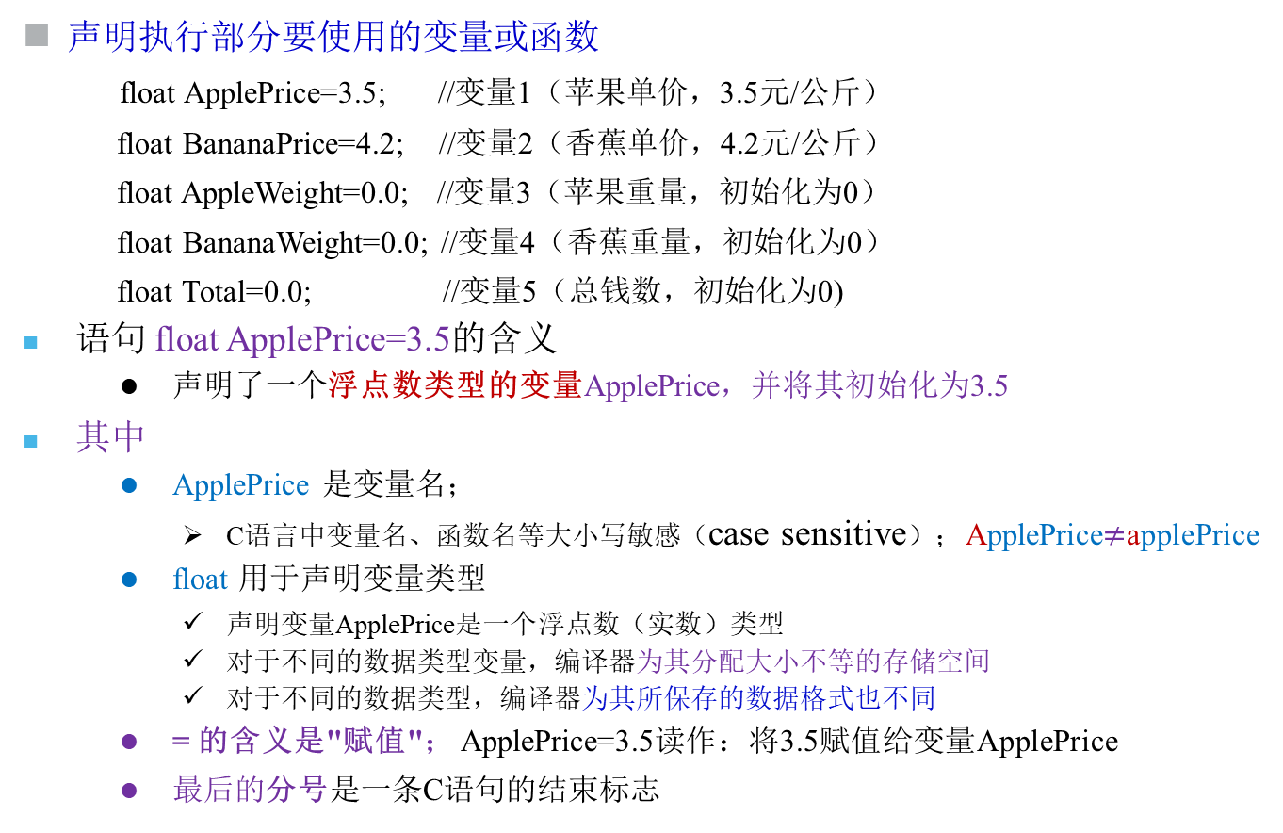
声明部分
声明执行部分要使用的变量或函数
float ApplePrice=3.5; //变量1（苹果单价，3.5元/公斤）
float BananaPrice=4.2; //变量2（香蕉单价，4.2元/公斤）
float AppleWeight=0.0; //变量3（苹果重量，初始化为0）
float BananaWeight=0.0; //变量4（香蕉重量，初始化为0）
float Total=0.0; //变量5（总钱数，初始化为0)
语句 float ApplePrice=3.5的含义
声明了一个浮点数类型的变量ApplePrice，并将其初始化为3.5
其中
ApplePrice 是变量名；
C语言中变量名、函数名等大小写敏感（case sensitive）； ApplePrice$≠$applePrice
float 用于声明变量类型
声明变量ApplePrice是一个浮点数（实数）类型
对于不同的数据类型变量，编译器为其分配大小不等的存储空间
对于不同的数据类型，编译器为其所保存的数据格式也不同
= 的含义是"赋值"； ApplePrice=3.5读作：将3.5赋值给变量ApplePrice
最后的分号是一条C语句的结束标志

Slide 12
执行部分
//利用声明的变量、C提供的标准函数、运算等完成题目所要求的任务
printf("请输入苹果重量:\n"); /* 提示信息*/
scanf("%f",&AppleWeight); /* 输入苹果重量*/
printf("请输入香蕉重量:\n"); /* 提示信息*/
scanf("%f",&BananaWeight); /* 输入香蕉重量*/
Total=ApplePrice*AppleWeight+BananaPrice*BananaWeight; /* 计算应付款*/
printf("应付款: %f\n",Total); /* 输出应付款*/
return 0;
} /* 主函数结束*/

Slide 13
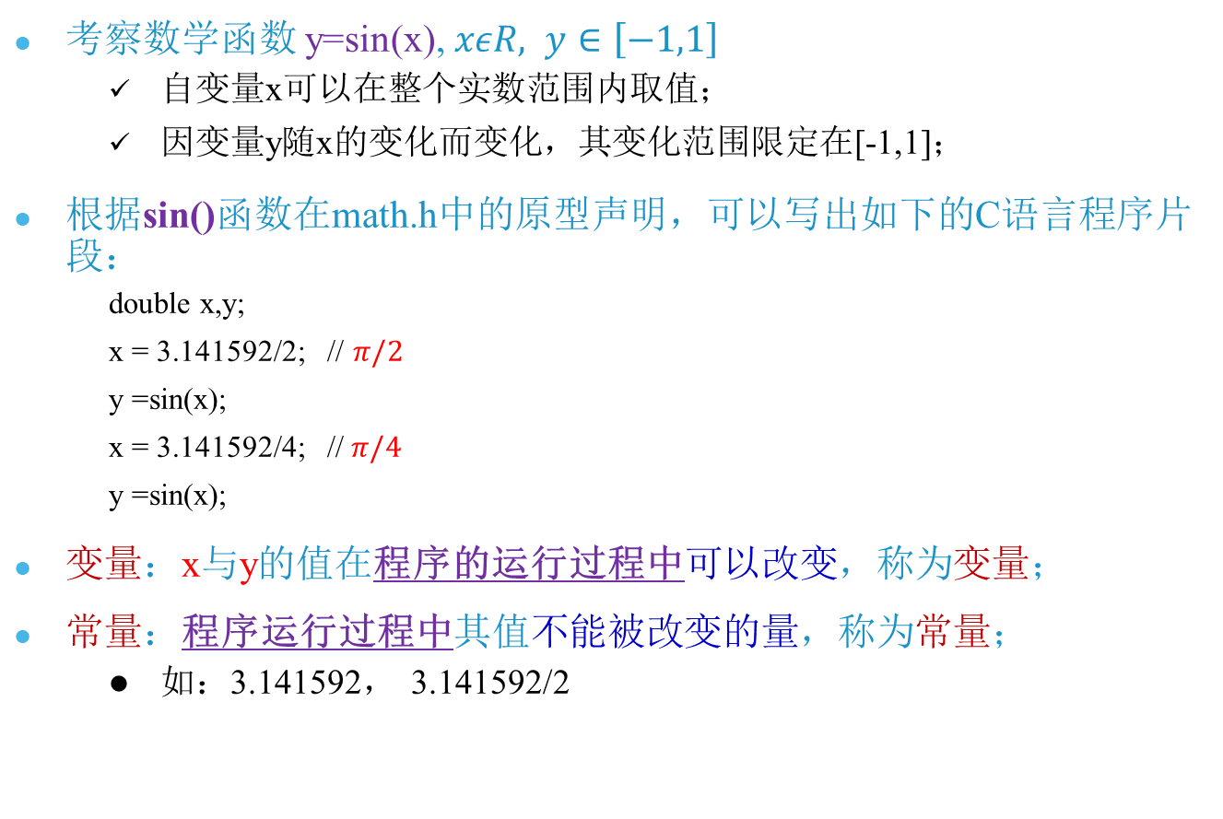
3.2 变量与数据类型
考察数学函数 y=sin(x), $xεR, y∈\left[−1,1\right]$
自变量x可以在整个实数范围内取值；
因变量y随x的变化而变化，其变化范围限定在[-1,1]；
根据sin()函数在math.h中的原型声明，可以写出如下的C语言程序片段：
double x,y;
x = 3.141592/2; // $π/2$
y =sin(x);
x = 3.141592/4; //$π/4$
y =sin(x);
变量：x与y的值在程序的运行过程中可以改变，称为变量；
常量：程序运行过程中其值不能被改变的量，称为常量；
如：3.141592， 3.141592/2

Slide 14
常量
常量--程序运行过程中不能被改变的量。
常量的分类 :
字面常量
整型常量（如：12、0、-3、012、0x12为整型常量）
实型常量（如：4.6、-1.23、1.3E-6 等为实型常量）
字符常量（如： 'a'为字符常量， '\n' 、 '\007' 、 '\0x41' 、 '\0' 为数值0，也为字符常量 ， "AB"为字符串常量）
符号常量
用一个标识符来表示常量，一般使用const来指明，或定义宏
const float PI=3.141592;
const int MAX_SIZE=256;
习惯上，常量标识符使用大写字母定义；
具有含义清楚、见名知意、修改方便、一改全改的优点;
常量PI、MAX_SIZE在声明之后，其值不能改变;
如：后续的程序中， PI=3.14, MAX_SIZE=128均不允许；
常量标识符的命名规则同变量的命名规则

Slide 15
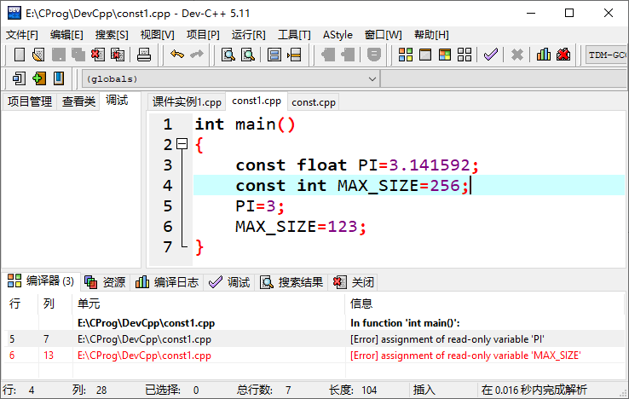
常量—执行期间其值不可修改
考察下述程序段
int main()
{
const float PI=3.141592;
const int MAX_SIZE=256;
PI=3;
MAX_SIZE=123;
}
编译信息

Slide 16
3.2.1 变量的基本概念
程序运行过程中，经过操作其值允许改变和可以改变的量称之为变量;
变量（包括常量）的命名规则，Ｃ语言规定：
标识符（包括变量）只能由字母、数字和下划线三种字符组成;
且第一个字符必须为字母或下划线;
不得与C所保留的关键字重名;
考察如下的变量命名
sum，_total, month, Student_name，，是合法的变量名
lotus_1_2_３，BASIC, li_ling ，是合法的变量名
M.D.John, ￥123, 3D64, a>b，float ，是不合法的变量名
C语言中，编译程序对字符的大小写敏感（case-sensitive）
如：ApplePrice与applePrice是两个不同的变量;
取整数绝对值函数abs()不能写成Abs();
按照程序设计规范，声明变量名和其它标识符时，应注意做到"见名知意"，即选有含意的英文单词 （或其缩写）作标识符
如苹果单价可定义为 float ApplePrice。
声明变量的匈牙利表示法：
变量名之前加上数据类型的首字母的小写，以明示该数据类型。如
int iAge; float fApplePrice;

Slide 17
变量的使用
要求对所有用到的变量作强制定义，也就是"先定义，后使用"
先声明，后使用
声明或定义其数据类型
即：变量在使用前必须加以定义（在声明中定义）(declared)，声明其数据类型
如果不声明而直接使用，会出现什么问题？
如编译main.cc时提示：
Line:7 col:25 main.cpp [Error] ‘Price' was not declared in this scope
说明出现错误的原因？如何解决？
By the way
5 5 main.cpp [Error] stray '\243' in program
说明出现错误的原因？如何解决？

Slide 18
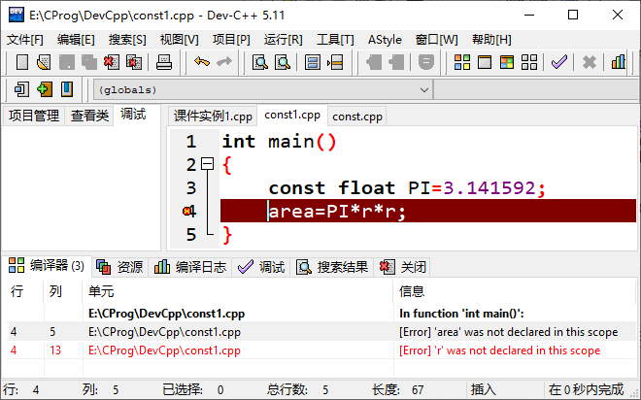
变量--先声明，后使用
考察下述程序段

Slide 19
3.2.2 变量的数据类型
按照数据类型，变量可分为两大类
第一类是基本数据类型，包括：
整型、浮点型（实型）、字符型、逻辑型（布尔型）；
第二类是构造数据类型，包括：
空类型、数组、指针、结构、联合、枚举；
所谓构造数据类型，是指这种类型的数据，是由若干个基本数据类型的变量按特定的规律组合构造而成的；
程序运行时，计算机中的各种数据存储在内存单元中；
不同类型的数据
占用大小不同的内存空间（系统为其分配的字节数不同）；
存储格式也有所不同
编程时应根据具体问题使用合适的数据类型；

Slide 20
基本数据类型—整型
整型，即整数类型（integer）
整型数据在内存中的存放形式：二进制补码；
根据数的表示范围（所占用内存字节数）的不同，整型变量又分为４类：
整型
短整型
长整型
长长整型
根据是否有符号位，整型变量又可分为：
有符号整数
无符号整数
注：每种数据类型所占内存字节数与表示范围，与所使用的平台有关，包括CPU、操作系统、编译器等；
因此，在使用一个平台编程之前，应该先检查相应数据类型所占字节数，从而推出其表示范围，防止数据溢出；

Slide 21
基本数据类型—整型数据
有符号整数（signed integer）
[signed] int： 整型，占用4字节
[signed] short [int]：短整型，占用2字节
[signed] long [int]， 长整型，占用4字节
[signed] long long [int]，长长整型，占用8字节
无符号整数（unsigned integer ）
unsigned [int]：无符号整型，占用4字节
unsigned short [int]：无符号短整型，占用2字节
unsigned long [int] ：无符号长整型，占用4字节 （同unsigned ）
unsigned long long [int]：无符号长长整型，占用8字节
注：对于long， unsigned long
有的编译器中，long同int（如DevCpp）；
有的编译器中，long同long long（如64位Linux使用的gcc编译器）；

Slide 22
整型变量的定义与使用
变量说明的一般形式为：
类型说明符 变量名标识符，变量名标识符，... ;
如：
int a,b,c; (a,b,c为整型变量) long long x,y; (x,y为长长整型变量) unsigned p,q; (p,q为无符号整型变量)
unsigned long long m,n; (m,n为无符号长长整型变量)

Slide 23
整型数据常量
字面常量
8987, 1234，-8976；0，-1，-1314等；
声明一个变量为常量:
const int MAX_SIZE=256;
在程序的执行过程中，MAX_SIZE的值不允许改变；
在后续的源代码中，若修改其值，但无法通过编译
常量一般约定或习惯采用大写表示；
程序中MAX_SIZE 当做256来使用；
如：int a=10; a=a+ MAX_SIZE ; //a=10+256;

Slide 24
#include <stdio.h> int main（） { int a,b,c,d; /*指定ａ、ｂ、ｃ、ｄ为整型变量*/ unsigned ｕ； /*指定ｕ为无符号整型变量*/ a=12; b= -24; u=10； c=a+b; d=a+u; printf（"a+b=%d, a+u=%d\n", c,d); return 0; ｝
整型变量的定义与使用
运行结果： a+b= -12, a+u=22
思考：d=a+u;
1、a+u是按照有符号数还是无符号数进行运算？
2、a+u的结果是有符号数还是无符号数？
因为补码加减运算中，符号位与数值位一起参与运算（符号位被当做数值位参与运算）
因此，硬件（运算器）在运算时，没有符号位的概念；只是将两串二进制序列做加法运算；做减法时，将加数变反送加法器，且最低进位为1；
[x-y]_{补}=[x]_{补}+[-y]_{补} =[x]_{补}+将[y]_{补}连同符号位每位变反+末位1
运算结果是什么？取决于对机器数的解析
如果将结果视为有符号数，则最高位视为符号位；
如果将结果视为无符号数，最高位视为数值位。

Slide 25
回顾：补码加法器逻辑实现
（1）控制信号
（2）补码加减运算器粗框
对于运算器，感觉不到符号位的存在。
不区分数值位与符号位
加法器输入端：
+A：打开控制门，将A送∑
∑ A
+B：打开控制门，将B送∑
∑
+1
+B：打开控制门，将B送∑
+1：控制末位加1
加法器输出端：
+B
+A
A
+B
∑ A：打开控制门，将结
果送A输入端
B
B
A(X补)
B(Y补)
CP_{A}：将结果打入A
CPA

Slide 26
#include <stdio.h> int main（） { int a,b,c,d; /*指定ａ、ｂ、ｃ、ｄ为整型变量*/ unsigned ｕ； /*指定ｕ为无符号整型变量*/ a=12; b= -24; u=10； c=a+b; d=a+u; printf（"a+b=%d, a+u=%d\n", c,d); return 0; ｝
整型变量的定义与使用
运行结果： a+b= -12, a+u=22
思考：d=a+u;
1、a与u的补码相加，和赋给变量d
2、a+u的和是补码形式，由于d是有符号数，则按照有符号解释和的补码形式
因为补码加减运算中，符号位与数值位一起参与运算（符号位被当做数值位参与运算）
因此，硬件（运算器）在运算时，没有符号位的概念；只是将两串二进制序列做加法运算；做减法时，将加数变反送加法器，且最低进位为1；
[x-y]_{补}=[x]_{补}+[-y]_{补} =[x]_{补}+将[y]_{补}连同符号位每位变反+末位1
运算结果是什么？取决于对机器数的解析
如果将结果视为有符号数，则最高位视为符号位；
如果将结果视为无符号数，最高位视为数值位。

Slide 27
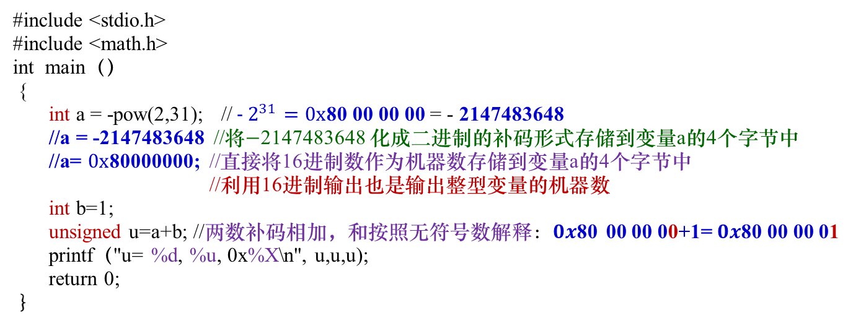
#include <stdio.h> #include <math.h> int main（） { int a = -pow(2,31); //$−{ 2}^{31}=0x$80 00 00 00 = - 2147483648 //a = -2147483648 //将$−$2147483648 化成二进制的补码形式存储到变量a的4个字节中 //a= $0x$80000000; //直接将16进制数作为机器数存储到变量a的4个字节中 //利用16进制输出也是输出整型变量的机器数 int b=1; unsigned u=a+b; //两数补码相加，和按照无符号数解释：$0x$80 00 00 00+1= $0x$80 00 00 01 printf（"u= %d, %u, 0x%X\n", u,u,u); return 0; ｝
整型变量的定义与使用
%x，%X，%o：输出的是数据的存储形式,即机器数
运行结果： u= -2147483647, 2147483649, 0x80000001
原因：同前页
补码表示，符号位参与运算，硬件不知道参与运算的数是无符号数还是无符号数
至于运算结果的含义，需根据将其赋值变量的数据类型做相应的解析。
补码的发明，对计算机的贡献很大！！！

Slide 28
#include <stdio.h> int main() { int a=-1; printf("a=%X, a=%d, a=%u\n",a,a,a); //输出什么？ return 0; }
整型变量的赋值
-1→补码
0xFFFFFFFF
0xFFFFFFFF
a
变量的赋值，如
a=-1；//将数值-1转换成补码形式，存储到变量a的4字节存储空间中
//补码0xFFFFFFFF按有符号数解释为：-1
//按照无符号数解析，则是无符号数的最大值
运行结果：a=FFFFFFFF, a= -1, a=4294967295

Slide 29
#include <stdio.h> #include <math.h> int main（） { unsigned u= -1; //不建议这样使用，这里只为说明赋值过程 printf（"u= %X，u=%u\n", u,u); //输出什么？ return 0; ｝
整型变量的赋值
-1→补码
0xFFFFFFFF
0xFFFFFFFF
u
变量的赋值，如
u=-1；//将数值-1转换成补码形式，存储到变量u的4字节存储空间中
//0xFFFFFFFF按无符号数解释为：2³²-1=4294967295
运行结果： u= FFFFFFFF，u=4294967295

Slide 30
#include <stdio.h> #include <math.h> int main（） { int a= -1; //将-1转换成补码存储到变量a的4字节存储空间中 int b=a; unsigned u=a; printf（"a= %X b=%X, u=%X\n", a,b,u); //输出什么？ return 0; ｝
字节数相同的整型变量之间赋值
a= -1
b=a
u=a
0xFFFFFFFF
a
0xFFFFFFFF
b
0xFFFFFFFF
u
变量之间的赋值，如
b=a：直接复制变量a的4字节机器数到变量b的4字节存储空间中
u=a，直接复制变量a的4字节机器数到变量u的4字节存储空间中
运行结果： a= FFFFFFFF, b= FFFFFFFF, u= FFFFFFFF

Slide 31
基本数据类型—整型数据所占用的字节数
在使用一个平台编程之前，应该先检查相应数据类型所占字节数，从而推出其表示范围，防止数据溢出
一般地，
16位编译环境
int占用2字节，long 占用4字节
32位编译环境
short 占用2字节，int与long相同，均占用4字节，long long 占用8字节
64位编译环境
short 占用2字节，int占4字节，long占用4/8字节， long long 占用8字节
注：C标准（规范）中只是规定
short<=int<=long，并没有严格规定各种数据类型所占用的字节数；
具体占用的字节数取决于编译器；

Slide 32
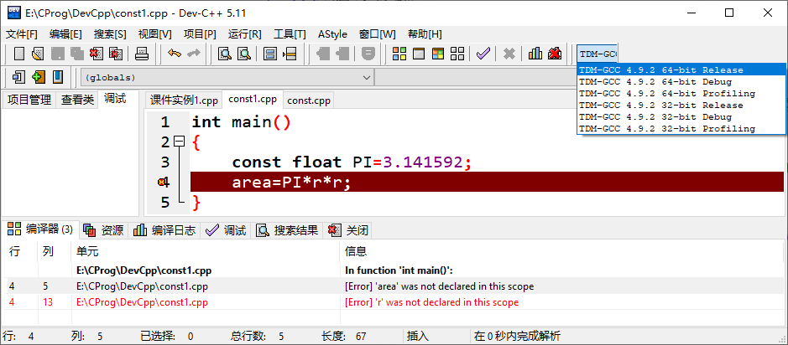
Dev-Cpp—选择编译环境

Slide 33
基本数据类型—整型数据所占用的字节数
在使用一个平台编程之前，应该先检查相应数据类型所占字节数，从而推出其表示范围，防止数据溢出；
单目运算符（不是函数）sizeof(type)或sizeof(variable) ，返回类型type或变量variable 所占用的字节数
MSDN的解释：The sizeof keyword gives the amount of storage, in bytes, associated with a variable or a type (including aggregate types). This keyword returns a value of type size_t.
size_t不是C的标准数据类型，是一个与机器相关的unsigned类型，是一个自定义数据类型，可能是unsigned int，也可能是unsigned long long
ssize_t是一个与机器相关的signed类型 (int, long long)
使用
unsigned sizeofInt= sizeof(int) --返回该环境下int类型所占字节数
sizeof(short)，sizeof(long)， sizeof(long long)，sizeof(unsigned)
sizeof(unsigned short)，sizeof(unsigned long)， sizeof(unsigned long long)
int a; sizeof(a) --返回该环境下int类型变量a所占字节数

Slide 34
课后练习：测试类型所分配的字节数
#include <stdio.h> int main（） { printf（"sizeof(short)=%d\n", sizeof(short));
printf（"sizeof(int)=%d\n", sizeof(int));
printf（"sizeof(long)=%d\n", sizeof(long));
printf（"sizeof(long)=%d\n", sizeof(long long));
printf（"sizeof(unsigned short)=%d\n", sizeof(unsigned short));
printf（"sizeof(unsigned int)=%d\n", sizeof(unsigned int)); printf（"sizeof(unsigned long)=%d\n", sizeof(unsigned long)); printf（"sizeof(unsigned long long)=%d\n", sizeof(unsigned long long)); return 0; ｝

Slide 35
自学：整型数据—进阶-表示范围
有符号整数（signed）
[signed] short [int]：短整型，占用2字节，数的表示范围是( -2¹⁵~+2¹⁵-1)
[signed] int： 整型，占用4字节，数的表示范围是 -2 147 483 648 ~ 2 147 483 647 ( -2³¹~+2³¹-1)
[signed] long [int]， 长整型，占用4字节，数的表示范围： -2 147 483 648 ~ 2 147 483 647 ( -2³¹~+2³¹-1)
[signed] long long [int]，长长整型，占用8字节，表示范围: -2⁶³~+2⁶³-1
无符号整数（unsigned ）
unsigned short ([int]：无符号短整型，占用2字节，数的表示范围是( 0~+2¹⁶-1)
unsigned [int]：无符号整型，占用4字节，数的表示范围：0 ~ 4 294 967 295 ( 0~2³²-1)
unsigned long [int] ：无符号长整型，占用4字节，范围：0 ~ 4 294 967 295 ( 0~2³²-1)
unsigned long long [int]：无符号长长整型，占用8字节，范围: 0~2⁶⁴-1

Slide 36
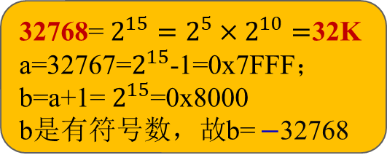
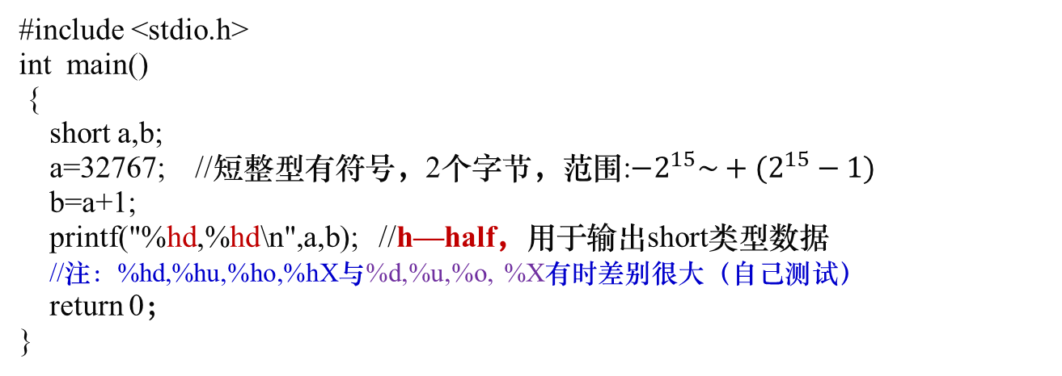
#include <stdio.h> int main() { short a,b; a=32767; //短整型有符号，2个字节，范围:${−2}^{15}\sim +(2^{15}−1)$ b=a+1; printf("%hd,%hd\n",a,b); //h—half，用于输出short类型数据 //注：%hd,%hu,%ho,%hX与%d,%u,%o, %X有时差别很大（自己测试） return 0； }
课后练习：整型数据的溢出
32768= $2^{15}=$ $2^{5}×2^{10}=$32K
a=32767=$2^{15}$-1=0x7FFF；
b=a+1= $2^{15}$=0x8000
b是有符号数，故b= $−$32768
运行结果： 32767,-32768
说明：计算机中数值（机器数）是以补码表示的。
一个短整型变量只能容纳-32768～32767范围内的数，无法表示大于32767或小于-32768的数。遇此情况就发生"溢出"。
思考：为什么32767+1变成-32768？

Slide 37
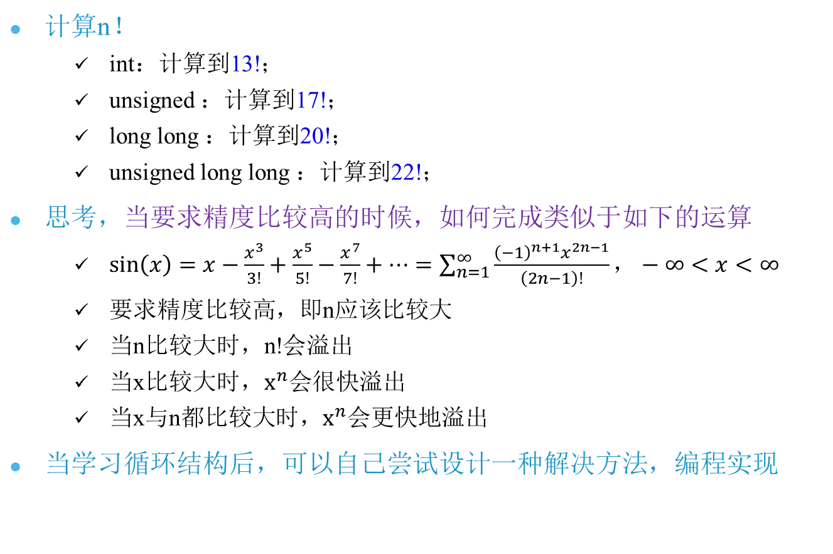
整型数据的溢出
计算n！
int：计算到13!；
unsigned ：计算到17!；
long long ：计算到20!；
unsigned long long ：计算到22!；
思考，当要求精度比较高的时候，如何完成类似于如下的运算
$\sin\left(x\right)=x−\frac{x^{3}}{3!}+\frac{x^{5}}{5!}−\frac{x^{7}}{7!}+…=\sum_{n=1}^{∞}{\frac{{\left(−1\right)}^{n+1}x^{2n−1}}{\left(2n−1\right)!}}，−∞<x<∞$
要求精度比较高，即n应该比较大
当n比较大时，n!会溢出
当x比较大时，$x^{n}$会很快溢出
当x与n都比较大时，$x^{n}$会更快地溢出
当学习循环结构后，可以自己尝试设计一种解决方法，编程实现

Slide 38
几种常量类型的数据表示方法（0,0x,L,LL）
有些时候，需要显式地将一个常数转换为不同的数据类型；
例如，在调用一个函数时，如果参数是个常量，有时需要根据函数原型的声明，显式说明该常量的数据类型；
使用
128 ： 默认128为10进制int型数据； sizeof(128)=4;
128L ： 指定128为10进制long型数据； sizeof(128L)=4;
128LL ：指定128为10进制long long型数据； sizeof(128LL)=8；
128U ： 默认128为10进制unsigned 型数据； sizeof(128U)=4;
128UL ：指定128为10进制unsigned long型数据； sizeof(128UL)=4;
128ULL：指定128为10进制unsigned long long型数据； sizeof(128ULL)=8；
0200 ：默认0200为8进制int型数据；
0200L ：指定0200为8进制long型数据；
0200LL：指定0200为8进制long long型数据；
0x80 ：默认0x80为16进制int型数据；
0x80L ：指定0x80为16进制long型数据；
0x80LL：指定0x80为16进制long long型数据；
其中，U，L，LL也可用小写，一般习惯用大写表示；

Slide 39
整形数据的输出—后面还要介绍
一般情况下，printf()利用下述格式输出整形数据
对于有符号整数，int型作为基本类型，标准输入、输出采用d (i, o, x,X)格式；
int：d, i, o, x,X // i同d //可以利用o,x查看真值对应的存储形式
short：hd, hi, ho, hx,hX格式；
long：ld, li, lo, lx,lX格式；
long long：lld, lli, llo, llx,llX格式；
对于无符号整数，unsigned int型作为基本类型，标准输入、输出采用u (o,x)格式；
unsigned：u, o, x, X
unsigned short：hu, ho, hx,hX格式；
unsigned long：lu, lo, lx,lX格式；
unsigned long long：llu, llo, llx,llX格式；

Slide 40
整形数据的输入--后面还要介绍
一般情况下，scanf()利用下述格式入整形数据
对于有符号整数，int型作为基本类型，标准输入、输出采用d (i, o, x,X)格式；
int：d, i, o, x,X // i同d
short：hd, hi, ho, hx,hX格式；
long：ld, li, lo, lx,lX格式；
long long：lld, lli, llo, llx,llX格式；
对于无符号整数，unsigned int型作为基本类型，标准输入、输出采用u (o,x)格式；
unsigned：u, o, x, X
unsigned short：hu, ho, hx,hX格式；
unsigned long：lu, lo, lx,lX格式；
unsigned long long：llu, llo, llx,llX格式；
需要注意的是：o、x格式输入的是变量的机器数，键盘输入的值直接作为机器数存储。

Slide 41
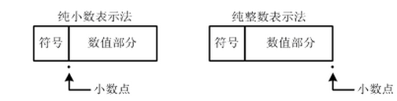
基本数据类型--浮点型（实型）数据
前面介绍的整型数据属于定点数；
小数点约定在数据的最低位的后面
如 int i = 123;，约定小数点在最低位3的后面，即为一个整数
计算机中为了表示含有小数的数据，引入浮点数的概念
如 十进制数 2.45*10⁴就是一个浮点数，有多种表示方法，如
2.45*10⁴，0.245*10⁵，24.5*10³，即小数点是可以浮动的
浮点数利用指数达到了浮动小数点的效果，从而可以灵活地表达更大范围的实数；

Slide 42
基本数据类型--浮点型（实型）数据
实型（浮点型），即实数类型，它又可分为3种：
float 单精度浮点型，占用4字节；
double 双精度，占用8字节；
注：一种数据类型占用的字节数与所使用的平台（CPU、操作系统、编译器）有关，不能一概论之；

Slide 43
基本数据类型--浮点数常量
计算机中一个浮点数字面常量有两种表示方法
小数形式，如 0.123；
指数形式，如 3e-4或3E-4，表示3*10⁻⁴；
注1：这是对用户的展现形式，是浮点数的输入、输出形式，不是机器数；
注2：字母e(或E)之前必须有数字，且e后面的指数必须为整数：
合法形式：1e3，1.8e-3，-123e-6， -.1e-3；
非法形式：e3，.1e3.5，.e3，e ；
声明浮点数变量为常量类型
const float PI=3.1415926;
const double MAX_DOUBLE =1.7e308; //表示 +1.7*10308
const double MIN_DOUBLE = -1.7E308 //表示 -1.7*10³⁰⁸

Slide 44
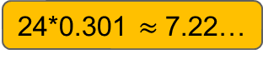
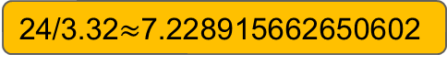
#include <stdio.h> int main() { float a,b; a = 1234567.89e5; b = a + 20 ; printf("a=%f\n",a); printf("b=%f\n",b); printf("b=%e\n",b); printf("b=%E\n",b); printf("b=%g\n",b); printf("b=%G\n",b); }
浮点型变量的定义与使用
Dev-Cpp运行结果：
a=123456790528.000000 （尾数精度7位十进制有效数字）
b=123456790528.000000 （尾数精度7位十进制有效数字）
b=1.234568e+011 （尾数7位有效位）
b=1.234568E+011
b=1.23457e+011
b=1.23457E+011
思考：为什么是7位十进制有效数字？
24/3.32$≈$7.228915662650602
24*0.301 $≈$7.22…
说明：
一个单精度浮点型变量只能保证的有效数字是7位十进制有效数字，后面的数字对其是无意义的，不能准确地表示该数。（思考：为什么是7位十进制有效数字？）
应当避免将一个很大的浮点数和一个很小的数直接相加减，否则就会"丢失"较小的数；（该例中b=a+20，其中的a很大。由于20太小，对计算结果没有起作用）
该例中，变量a的赋值已经超出a所表示的精度（浮点数的精度是7位十进制有效数字）

Slide 45
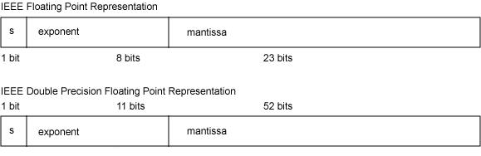
回顾：浮点数的机器数（机内表示形式）
按照IEEE 754标准
单精度浮点数采用4个字节存储，即32位，
双精度浮点数采用8个字节存储，即64位
float
4字节
double float
8字节
单精度float，利用23位尾数表示24位的精度
双精度double，利用52位尾数表示53位的精度

Slide 46
课后练习：测试浮点数的精度
#include <stdio.h>
#include <iostream>
int main（） { std::cout.precision(20);
float a=123.45678901234567890;
double b=123.45678901234567890;
std::cout << a << std::endl; //123.456787109375
//精度约7.224位，能保证7位十进制数
std::cout << b << std::endl; //123.456789012345680589533003513
return 0; //精度约15.9位,能保证15位十进制数
｝

Slide 47
浮点型数据的输出
对于浮点数，一般情况下， printf()的输出格式
float型作为基本类型，采用 f,e,E,g,G格式；
其中，格式 g,G：选用%f或%e格式中输出宽度较短的一种格式，不输出无意义的0;
double：同float；
注：不能用%o、%X格式直接输出16进制数的机器数
采用scanf()输入浮点数时，格式稍有区别
f ：读单精度浮点数（float）；
lf：读双精度浮点数double；

Slide 48
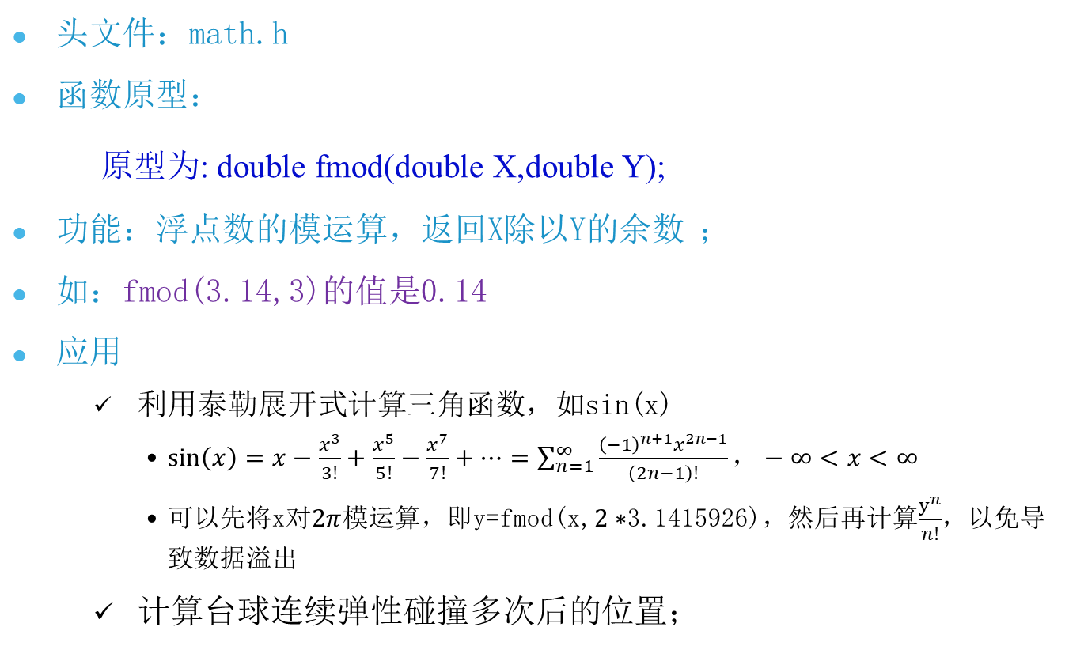
回顾：浮点数的模运算
头文件：math.h
函数原型：
原型为: double fmod(double X,double Y);
功能：浮点数的模运算，返回X除以Y的余数 ；
如：fmod(3.14,3)的值是0.14
应用
利用泰勒展开式计算三角函数，如sin(x)
$\sin\left(x\right)=x−\frac{x^{3}}{3!}+\frac{x^{5}}{5!}−\frac{x^{7}}{7!}+…=\sum_{n=1}^{∞}{\frac{{\left(−1\right)}^{n+1}x^{2n−1}}{\left(2n−1\right)!}}，−∞<x<∞$
可以先将x对$2π$模运算，即y=fmod(x,$2∗$3.1415926)，然后再计算$\frac{y^{n}}{n!}$，以免导致数据溢出
计算台球连续弹性碰撞多次后的位置；

Slide 49
回顾：浮点数的整数部分与小数部分的分离
头文件：math.h
函数原型：
原型: double modf(double x,double *integer)
功能：分解浮点数x，得到x的整数和小数部分；
函数返回浮点数x的小数部分，符号与x相同；
整数部分存储在integer指向的对象中，符号同x
如：
int integer;
float fraction=modf(3.14,&integer)，则fraction=0.14，integer=3
float fraction=modf(-3.14,&integer)，则fraction= -0.14，integer= -3

Slide 50
进阶：浮点数的进一步讨论
按照IEEE 754标准
单精度浮点数采用4个字节存储，即32位，
双精度浮点数采用8个字节存储，即64位
浮点数的符号位
阶码，移码表示：真值+127
尾数，原码表示
float
4字节
浮点数的符号位
阶码，移码表示：真值+1023
尾数，原码表示
double float
8字节

Slide 51
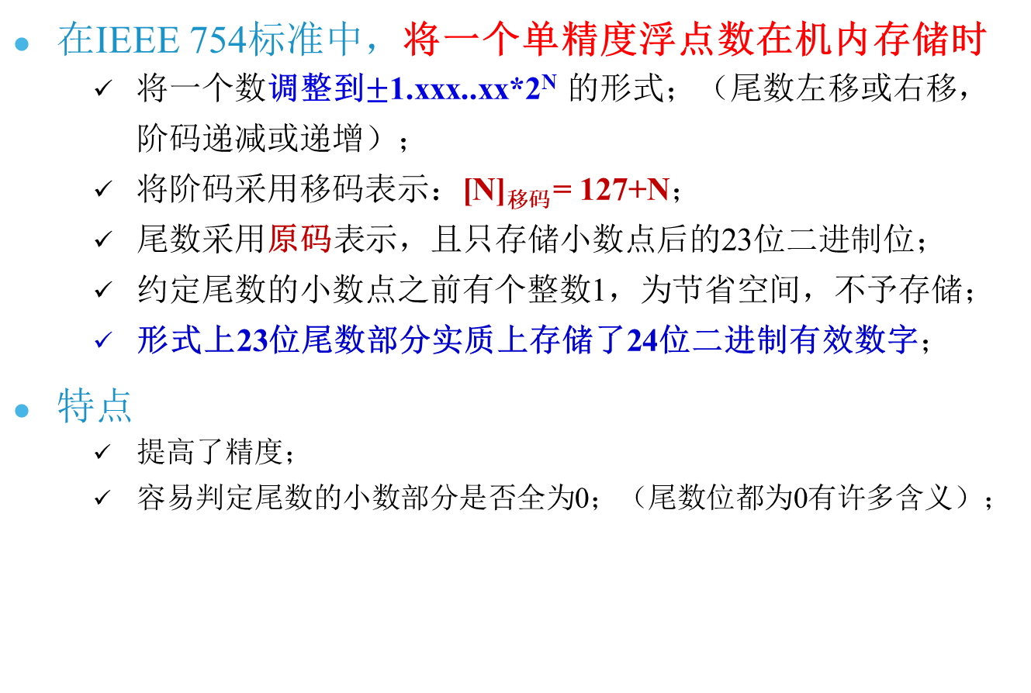
浮点数的机内存贮形式（IEEE 754标准）
在IEEE 754标准中，将一个单精度浮点数在机内存储时
将一个数调整到$±$1.xxx..xx*2^{N} 的形式；（尾数左移或右移，阶码递减或递增）；
将阶码采用移码表示：[N]_{移码} = 127+N；
尾数采用原码表示，且只存储小数点后的23位二进制位；
约定尾数的小数点之前有个整数1，为节省空间，不予存储；
形式上23位尾数部分实质上存储了24位二进制有效数字；
特点
提高了精度；
容易判定尾数的小数部分是否全为0；（尾数位都为0有许多含义）；
例如：对于单精度浮点数float x=+25.75（10进制）,对应的二进制数是+11001.110
规格化形式为：+0.11001110*2¹⁰¹。 为方便起见，表示成 x=+0.11001110*2⁵
采用IEEE754标准存储：
将小数点后的最高位1移到整数部分，阶码减1，即x=+1.010011100*2⁴
则：机内存储，即机器数：
符号位：0 （正数）
阶码：127+4=131=1000 0011
尾数：010011100 （小数位）
机器内存储的是：0 1000 0011 100 1110 0000 0000 0000 0000 (即0x41CE0000)
为提高浮点数的精度，尾数小数点前的1约定不保存，但运算时自动加上。

Slide 52
浮点数的表示范围与溢出
上溢 阶码 > 最大阶码 （超出阶码所能表示的最大值）
下溢 阶码 < 最小阶码 按 机器零 处理（真值太小，机器无法表示）
上溢
下溢
上溢
负数区
正数区
0
最小负数
最大正数
最小正数
最大负数

Slide 53
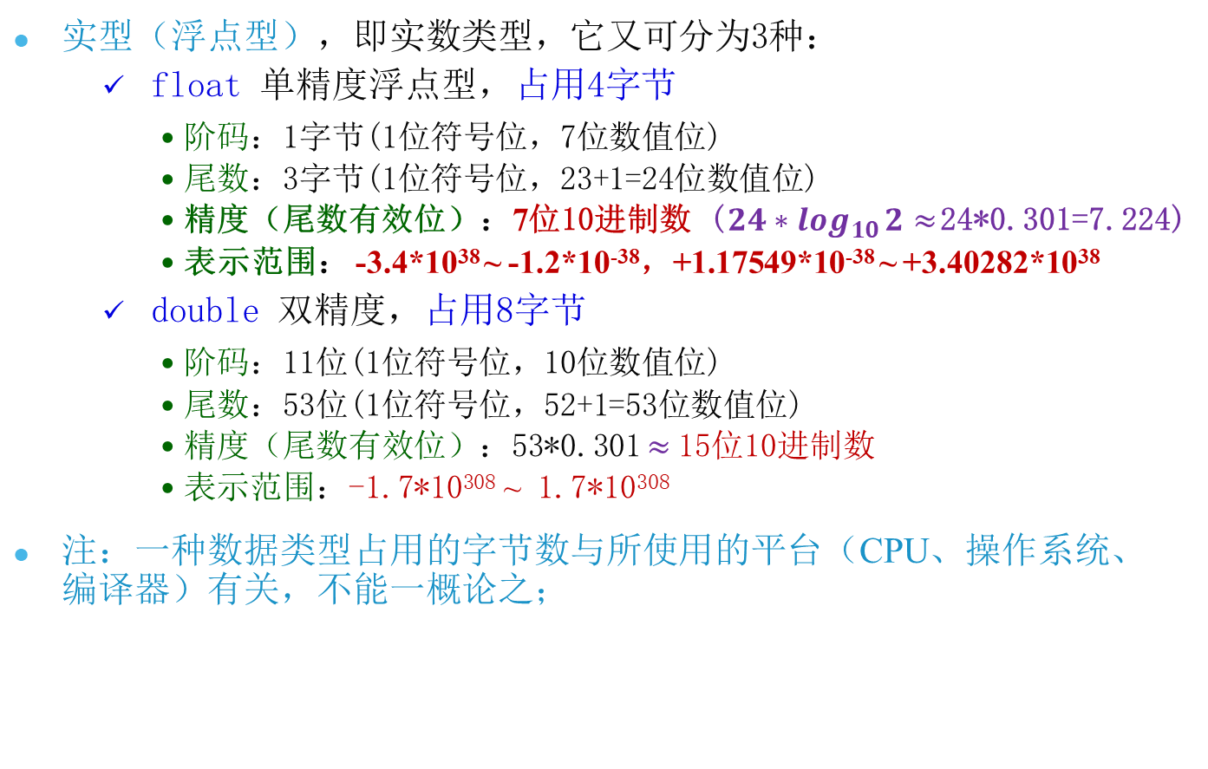
自学：基本数据类型—规格化形式的精度与表示范围
实型（浮点型），即实数类型，它又可分为3种：
float 单精度浮点型，占用4字节
阶码：1字节(1位符号位，7位数值位)
尾数：3字节(1位符号位，23+1=24位数值位)
精度（尾数有效位）：7位10进制数 ($24∗\log_{10}{2}≈$24*0.301=7.224)
表示范围： -3.4*10³⁸ ~ -1.2*10⁻³⁸，+1.17549*10⁻³⁸ ~ +3.40282*10³⁸
double 双精度，占用8字节
阶码：11位(1位符号位，10位数值位)
尾数：53位(1位符号位，52+1=53位数值位)
精度（尾数有效位）：53*0.301 $≈$15位10进制数
表示范围：-1.7*10³⁰⁸ ~ 1.7*10³⁰⁸
注：一种数据类型占用的字节数与所使用的平台（CPU、操作系统、编译器）有关，不能一概论之；

Slide 54
自学：浮点数的机内存贮形式（IEEE 754标准）
IEEE二进制浮点数算术标准（ANSI/IEEE Std 754-1985）；
又称为微处理器系统的二进制浮点数算术（IEC 60559:1989）；
后续标准：ISO/IEC/IEEE FDIS 60559:2010；
对于float型浮点数：
阶码的编码：为了便于比较两个浮点数之间的大小，特别是指数之间的比较，阶码编码后的形式最好是在无符号数的范围之内；
一般整数的移码定义
假定字长8位（符号1位，数据7位），[x]_{移}=2⁷+x；
真值最小值的移码：[- 2⁷]_{移}=0,000000；
真值最大值的移码：[- (2⁷-1)]_{移}=1,1111111；

Slide 55
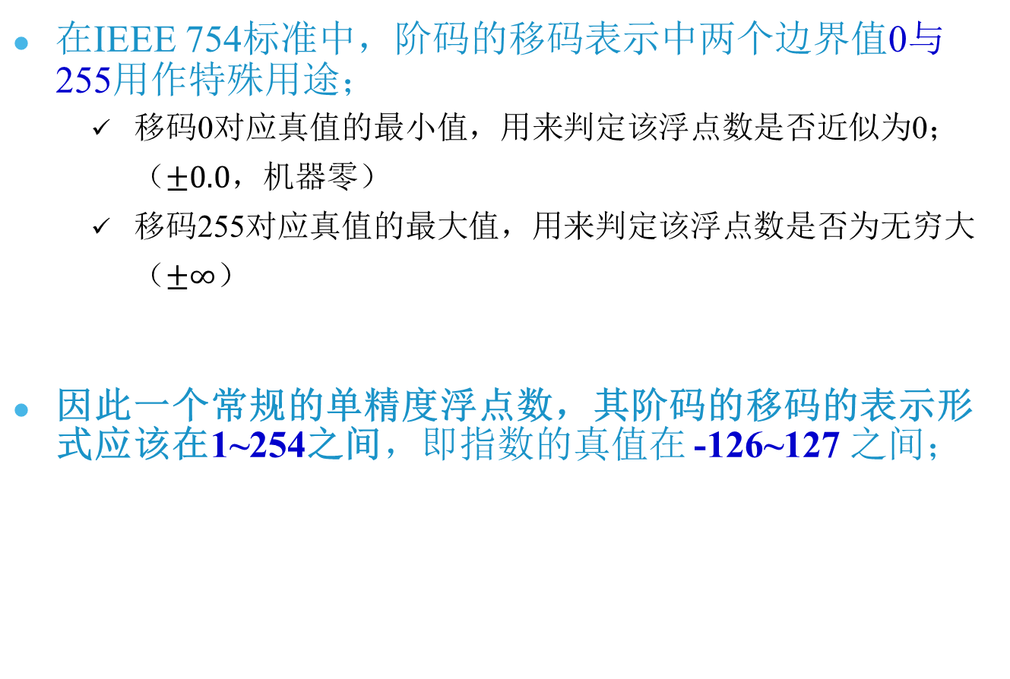
自学：浮点数的机内存贮形式（IEEE 754标准）
在IEEE 754标准中，阶码的移码表示中两个边界值0与255用作特殊用途；
移码0对应真值的最小值，用来判定该浮点数是否近似为0；（$±0.0$，机器零）
移码255对应真值的最大值，用来判定该浮点数是否为无穷大（$±∞$）
因此一个常规的单精度浮点数，其阶码的移码的表示形式应该在1~254之间，即指数的真值在 -126~127 之间；

Slide 56
自学：浮点数的机内存贮形式（IEEE 754标准）
对于单精度浮点数 float
阶码是8位，对应无符号数范围是0~255；尾数是23位；
修正值为127，即将一个浮点数存储到内存时，机器数：阶码+127；
其中0与255用作特殊用途，因此正常单精度浮点数的阶码修正后的取值为1~254，对应的实际指数（真值）取值 -126 ~ 127；
对于双精度浮点数 double float
阶码是11位，对应无符号数范围是0~2047；尾数是52位；
修正值为1023，即将一个浮点数存储到内存时，存储值：阶码+1023；
其中0与2047用作特殊用途，因此正常双精度浮点数的阶码修正后为1~2046，对应的实际指数取值 -1022 ~ 1023；

Slide 57
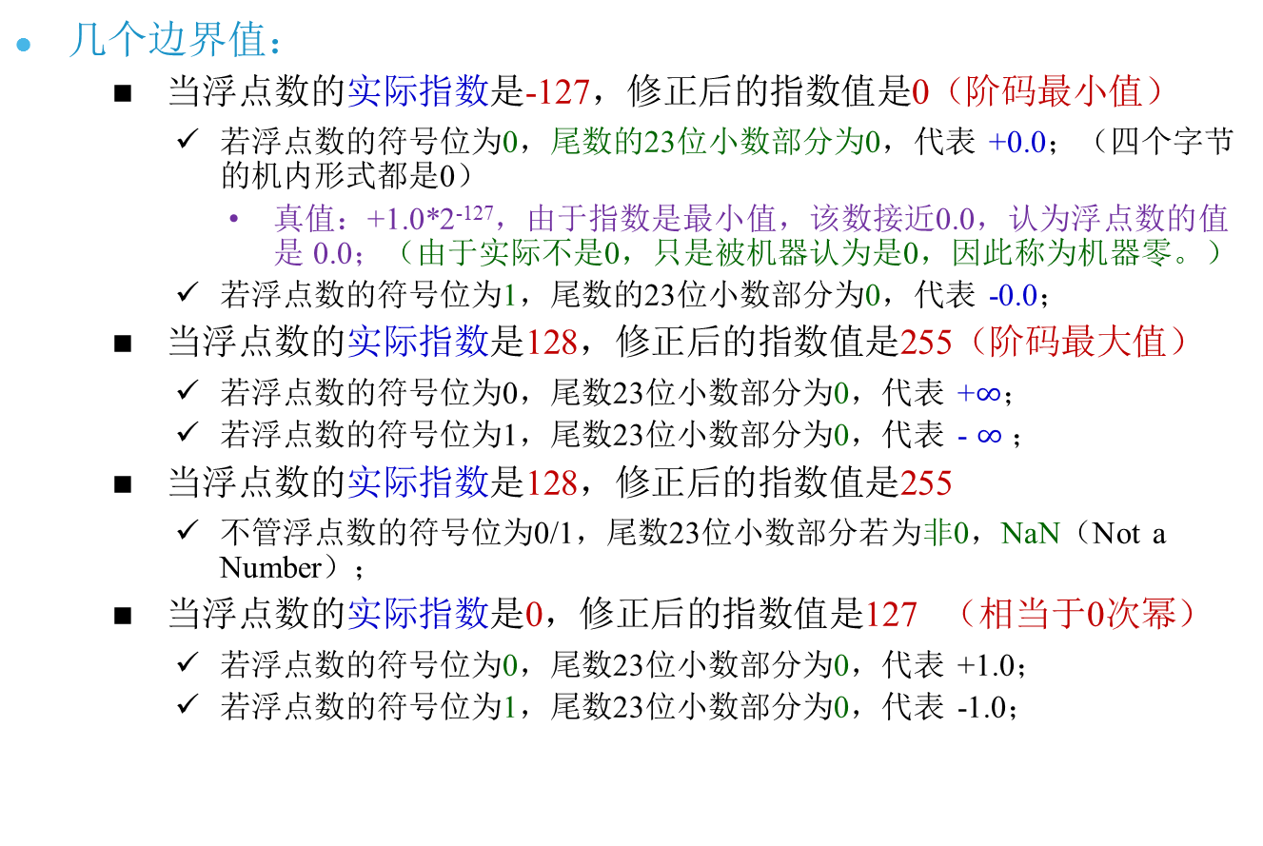
自学：浮点数的机内存贮形式 （IEEE 754标准，以单精度为例）
几个边界值：
当浮点数的实际指数是-127，修正后的指数值是0（阶码最小值）
若浮点数的符号位为0，尾数的23位小数部分为0，代表 +0.0；（四个字节的机内形式都是0）
真值：+1.0*2⁻¹²⁷，由于指数是最小值，该数接近0.0，认为浮点数的值是 0.0；（由于实际不是0，只是被机器认为是0，因此称为机器零。）
若浮点数的符号位为1，尾数的23位小数部分为0，代表 -0.0；
当浮点数的实际指数是128，修正后的指数值是255（阶码最大值）
若浮点数的符号位为0，尾数23位小数部分为0，代表 +$∞$；
若浮点数的符号位为1，尾数23位小数部分为0，代表 - $∞$；
当浮点数的实际指数是128，修正后的指数值是255
不管浮点数的符号位为0/1，尾数23位小数部分若为非0，NaN（Not a Number）；
当浮点数的实际指数是0，修正后的指数值是127 （相当于0次幂）
若浮点数的符号位为0，尾数23位小数部分为0，代表 +1.0；
若浮点数的符号位为1，尾数23位小数部分为0，代表 -1.0；

Slide 58
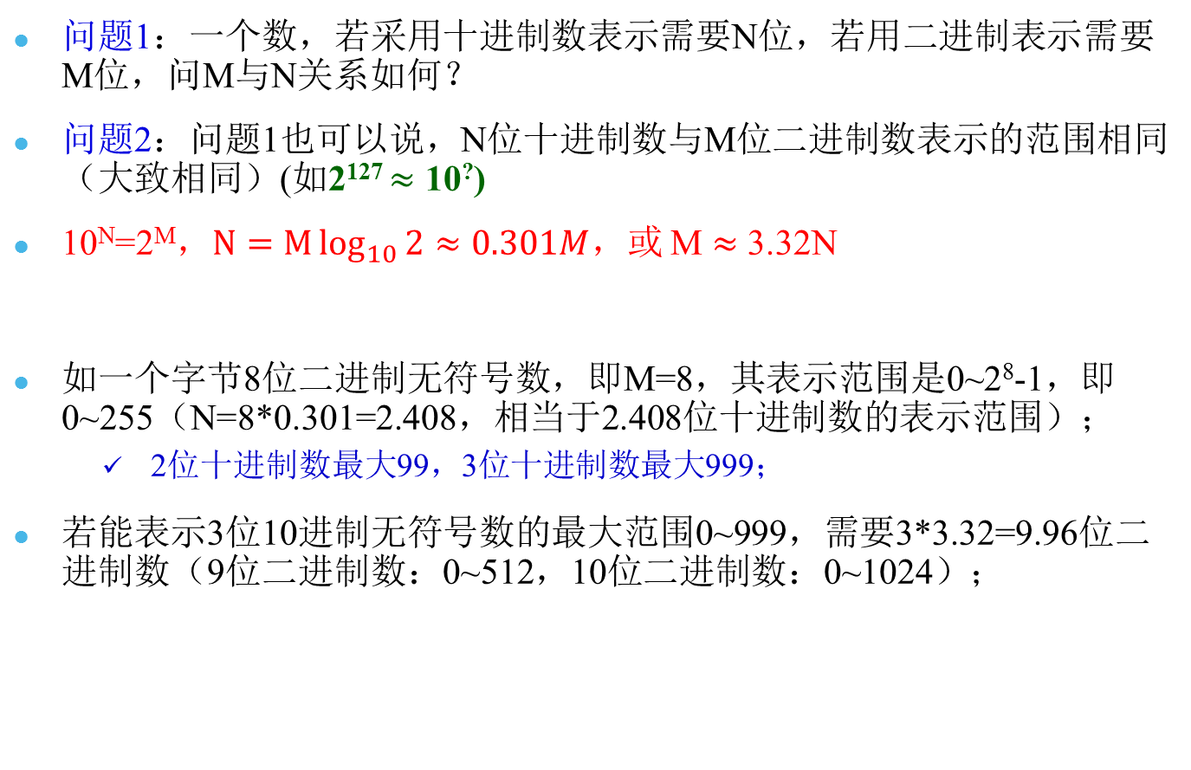
自学：关于数的表示范围
问题1：一个数，若采用十进制数表示需要N位，若用二进制表示需要M位，问M与N关系如何？
问题2：问题1也可以说，N位十进制数与M位二进制数表示的范围相同（大致相同）(如2¹²⁷ $≈$ 10?)
10^{N}=2^{M}，$N=M\log_{10}{2}≈0.301M$，或 M $≈$ 3.32N
如一个字节8位二进制无符号数，即M=8，其表示范围是0~2⁸-1，即0~255（N=8*0.301=2.408，相当于2.408位十进制数的表示范围）；
2位十进制数最大99，3位十进制数最大999；
若能表示3位10进制无符号数的最大范围0~999，需要3*3.32=9.96位二进制数（9位二进制数：0~512，10位二进制数：0~1024）；

Slide 59
自学：单精度浮点数的精度（IEEE 754标准）
考虑float型
一般采用4字节存储，其中符号1位，阶码8位，尾数23位，基数为2
阶码决定范围，尾数决定精度
为了提高浮点数的精度，尾数通常采用规格化的形式，即小数点后的第一位即尾数的最高位非零（当基数为2时，尾数的最高有效位为1）
既然尾数的最高位永远为1，在物理存储时，该位1可以不显式存储（隐式存储），而约定在小数点的左边，运算时该位参加运算
因此，尾数的数值部分在内存中可以存储24位（23位+隐含的1位）
即：单精度浮点数的精度实质上是24位二进制；
24位二进制尾数对应的十进制位数：24*log₁₀²=24*0.301=7.224，即浮点数尾数24位二进制数最多能表达7位十进制数，无法精确表达8位十进制数；

Slide 60
自学：单精度浮点数的表示范围（IEEE 754标准）
考虑float型
一般采用4字节存储，其中符号1位，阶码8位，尾数23位，基数为2
阶码决定范围，尾数决定精度
阶码8位，根据IEEE 754标准，范围限定在 -2¹²⁶~2¹²⁷
采用规格化形式，根据IEEE 754标准，尾数的范围（原码表示）
正数：1+0.0 ~ 1+(1-2⁻²³)
负数： -(1+(1-2⁻²³)) ~ - (1+0.0)
采用规格化形式，该浮点数的表示范围
正数的表示范围：1.0* 2⁻¹²⁶~ 1+(1-2⁻²³)*2¹²⁷
即：1.17549*10⁻³⁸ ~ 3.40282*10³⁸
负数的表示范围： -(1+(1-2⁻²³)) *2¹²⁷~ -1*2⁻¹²⁶
即： -3.40282*10³⁸ ~ -1.17549*10⁻³⁸

Slide 61
自学：双精度浮点数的精度（IEEE 754标准）
考虑double型（）
一般采用8字节存储，其中符号1位，阶码11位，尾数52位，基数为2
阶码决定范围，尾数决定精度
根据前面的讨论可知，尾数的数值部分在内存中可以存储53位（52位+隐含的1位）（尾数采用原码表示）
对于双精度浮点数，精度：53*0.301=15.953（精确表达15位十进制）
对于long double类型，C99中才添加了该类型。而在C99及后续的规范中，对于该类型规定的也并不详细，只是要求long double类型在精度上需要不少于double的精度；
也没有统一标准定义需要几个字节，有的编译器支持16、12、10字节，在此不做过多的讨论

Slide 62
自学：双精度浮点数的表示范围（IEEE 754标准）
考虑double 型
一般采用8字节存储，其中符号1位，阶码11位，尾数52位，基数为2
阶码决定范围，尾数决定精度
阶码11位，根据IEEE 754标准，范围限定在 -2¹⁰²² ~ 2¹⁰²³
采用规格化形式，根据IEEE 754标准，尾数的范围
负数：在 –(1+(1-2⁻⁵²)) ~ -1.0
正数：1.0 ~ 1+(1-2⁻⁵²)之间
采用规格化形式，该浮点数的表示范围
负数的表示范围： -(1+(1-2⁻⁵²)) *2¹⁰²³~ -1*2⁻¹⁰²²
即： -1.797693*10³⁰⁸ ~ -2.225074*10⁻³⁰⁸
正数的表示范围：1.0* 2⁻¹⁰²²~ 1+(1-2⁻⁵²)*2¹⁰²³
即：2.225074*10⁻³⁰⁸ ~ 1.797693*10³⁰⁸

Slide 63

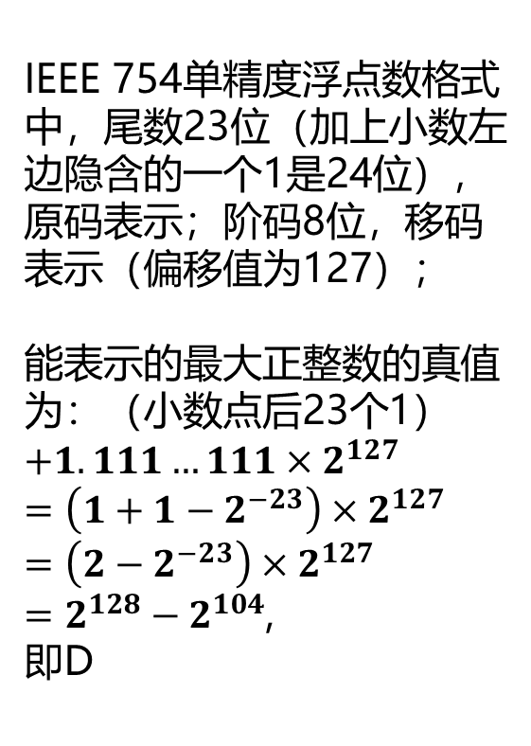
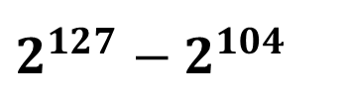
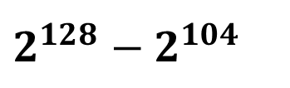
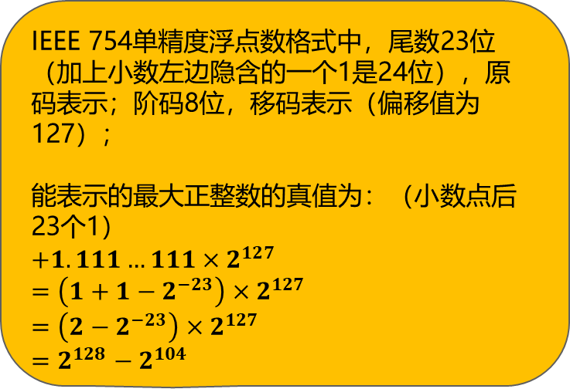
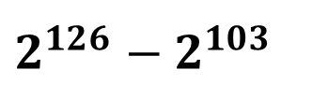
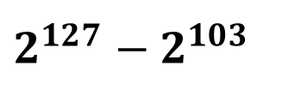
单选题
答案解析
1分
答案解析
float类型（即IEEE 754单精度浮点数格式）能表示的最大正整数是（）。
IEEE 754单精度浮点数格式中，尾数23位（加上小数左边隐含的一个1是24位），原码表示；阶码8位，移码表示（偏移值为127）；
能表示的最大正整数的真值为：（小数点后23个1）
$$+1.111…111×2^{127}=\left(1+1−2^{−23}\right)×2^{127}=\left(2−2^{−23}\right)×2^{127}$$
$=2^{128}−2^{104}$,
即D
IEEE 754单精度浮点数格式中，尾数23位（加上小数左边隐含的一个1是24位），原码表示；阶码8位，移码表示（偏移值为127）；
能表示的最大正整数的真值为：（小数点后23个1）
$$+1.111…111×2^{127}=\left(1+1−2^{−23}\right)×2^{127}=\left(2−2^{−23}\right)×2^{127}$$
$$=2^{128}−2^{104}$$
A
$$2^{126}−2^{103}$$
B
$$2^{127}−2^{104}$$
C
$$2^{127}−2^{103}$$
D
$$2^{128}−2^{104}$$
提交
可为此题添加文本、图片、公式等解析，且需将内容全部放在本区域内。正常使用需3.0以上版本

Slide 64
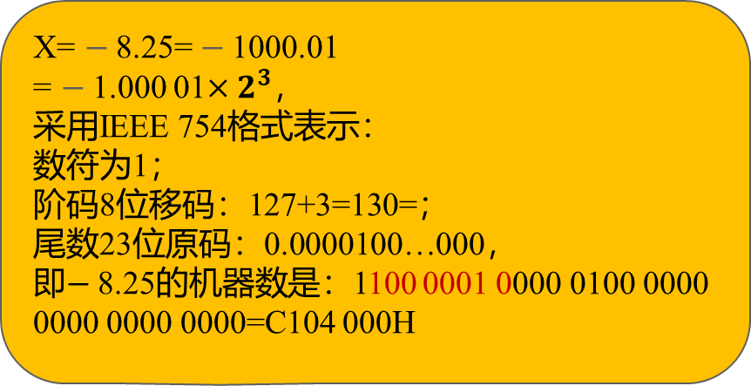
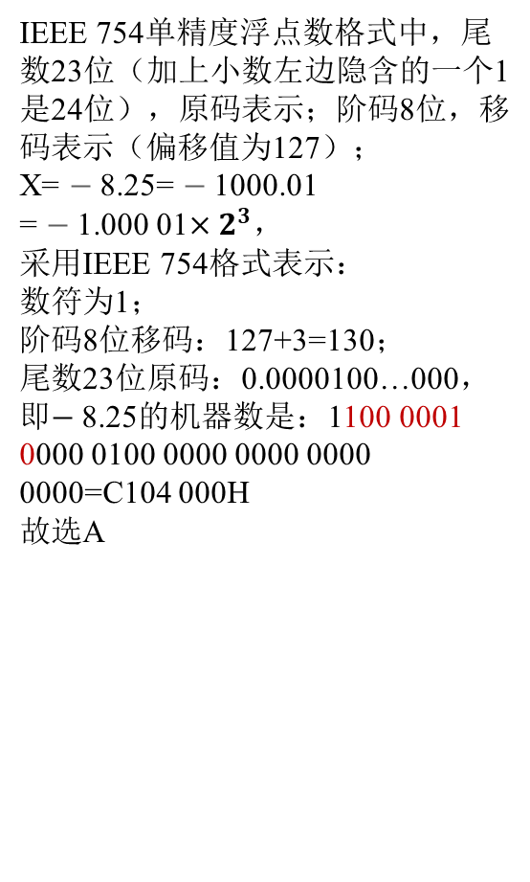
单选题
答案解析
1分
答案解析
float类型用IEEE 754单精度浮点数格式表示。若编译器将float型变量x分配在一个32位浮点寄存器FRI中，且x=-8.25，则FRI的内容为（）。
IEEE 754单精度浮点数格式中，尾数23位（加上小数左边隐含的一个1是24位），原码表示；阶码8位，移码表示（偏移值为127）；
X= $−$8.25= $−$1000.01
= $−$1.000 01$×2^{3}$，
采用IEEE 754格式表示：
数符为1；
阶码8位移码：127+3=130；
尾数23位原码：0.0000100…000，
即$−$8.25的机器数是：1100 0001 0000 0100 0000 0000 0000 0000=C104 000H
故选A
X= $−$8.25= $−$1000.01
= $−$1.000 01$×2^{3}$，
采用IEEE 754格式表示：
数符为1；
阶码8位移码：127+3=130=；
尾数23位原码：0.0000100…000，
即$−$8.25的机器数是：1100 0001 0000 0100 0000 0000 0000 0000=C104 000H
A
C104 0000H
B
C242 0000H
C
C184 0000H
D
C1C2 0000H
提交
可为此题添加文本、图片、公式等解析，且需将内容全部放在本区域内。正常使用需3.0以上版本

Slide 65
课后练习：测试浮点数类型所分配的字节数
#include <stdio.h> int main（） { printf（"sizeof(float)=%d\n", sizeof(float));
printf（"sizeof(double)=%d\n", sizeof(double));
printf（"sizeof(long double)=%d\n", sizeof(long double));
return 0; ｝

Slide 66
两点说明
对于%o与%X，只能用于整数，输出整数的机器数，不能用于浮点数的输出；
整数与浮点数之间的赋值
将一个浮点数赋给一个整型变量，取整；
将一个整数赋给一个浮点型变量，数值未变，但改变了数据类型，按浮点数形式保存、处理该整数；
#include <stdio.h>
int main(
{
int n=9;
printf("n=%d, %08X\n",n,n); //输出：9，00000009
float f = 28.0; //f=28;
printf("f=%f, %d, %X\n",f,f,f); //输出：28.000000, 0,0
n=f;
printf("n=%d, %08X\n",n,n); //输出：28，0000001C
return 0;
}
思考：如何输出浮点数的机器数？
让编译器（系统）将浮点数的机器数理解为一个整数的机器数；

Slide 67
课后练习：比较+1与+1.0的机内表示
#include <stdio.h>
int main() { int n=1;
printf("n=%d, %08X\n",n,n); //输出：1，00000001
//对于%o与%X，只能用于整数的输出，不能用于浮点数的输出；
//如果要输出浮点数的机内存储形式，需要让系统将浮点数的机器数按整数的机器数解释；
float f = 1.0;
printf("f=%f, %e\n",f,f); //输出：1.000000, 1.000000e+000
//思考：为什么输出小数点后6个0
unsigned *pf=(unsigned *)&f; //按无符号整数理解一个浮点数的存储形式
printf("1.0=%X\n",*pf); //输出：3F800000 （真值：+1.0*2⁰）
//按照浮点数的存储格式分析各位的含义
return 0;
}
+1.0的机器数：0x3F800000
0x3F800000=0011 1111 1000 0000 0000 0000 0000 0000₂
按IEEE 754标准解析：
0 01111111 000 0000 0000 0000 0000 0000，其中，
符号位：0
阶码(移码)： 01111111₂=127₁₀，真值：127-127=0
尾数(原码)： 000 0000 0000 0000 0000 0000
恢复隐含的1位，尾数的真值即为：1.000 0000 0000 0000 0000 0000
综上，该浮点数对应的真值即为： +1.0*2⁰

Slide 68
课后练习：比较-1与-1.0的机内表示
#include <stdio.h> int main（） { int n= -1;
printf("n=%d, %08X\n",n,n); //输出：1，FFFFFFFF
f = -1.0;
printf("f=%f, %e\n",f,f); //输出：-1.000000, -1.000000e+000
unsigned *pf=(unsigned *)&f;
printf("-1.0=%X\n",*pf); //输出：BF800000 （真值： - 1.0*2⁰ ）
rerurn 0； //按照浮点数的存储格式分析各位的含义
｝
-1.0的机器数：0xBF800000
0xBF800000=1011 1111 1000 0000 0000 0000 0000 0000₂
按IEEE 754标准解析：
1 01111111 000 0000 0000 0000 0000 0000，其中，
符号位：1
阶码(移码)： 01111111₂=127₁₀，真值：127-127=0
尾数(原码)： 000 0000 0000 0000 0000 0000
恢复隐含的1位，尾数的真值即为：1.000 0000 0000 0000 0000 0000
综上，该浮点数对应的真值即为： -1.0*2⁰

Slide 69
课后练习：查看浮点数的机内表示
#include <stdio.h> int main（） { float f =1; //
printf("f=%f, %e\n",f,f); //输出：f=1.000000, 1.000000e+000
unsigned *pf=(unsigned *)&f; //将浮点数的机内表示理解为无符号数
printf("1.0=%x\n",*pf); //输出：1.0=3f800000
//按照浮点数的存储格式分析各位的含义
f = -1; //
printf("f=%f\n",f); //输出：f=-1.000000
pf=(unsigned *)&f; //将浮点数的机内表示理解为无符号
printf("-1.0=%x\n",*pf); //输出：-1.0=bf800000
//按照浮点数的存储格式分析各位的含义rerurn 0；
｝

Slide 70
课后练习：查看浮点数的机内表示
#include <stdio.h> int main（） { float f = 0.0; //+0.0
printf("f=%f\n",f); //输出： f=0.000000
printf("f=%e ,%g\n",f,f); //输出： f=0.000000e+000 ,0
unsigned *pf=(unsigned *)&f; //将浮点数的机内表示理解为无符号数
printf("机器数：0x%x\n",*pf); //输出：机器数：0x0
//尾数：+0，阶码：最小值，即-127
f = -0.0; //-0.0
printf("f=%g\n",f); //输出： f=-0
pf=(unsigned *)&f; //将浮点数的机内表示理解为无符号
printf("机器数：0x%x\n",*pf); //输出：机器数：0x80000000
//尾数：-0，阶码：最小值，即-127
rerurn 0；
｝

Slide 71
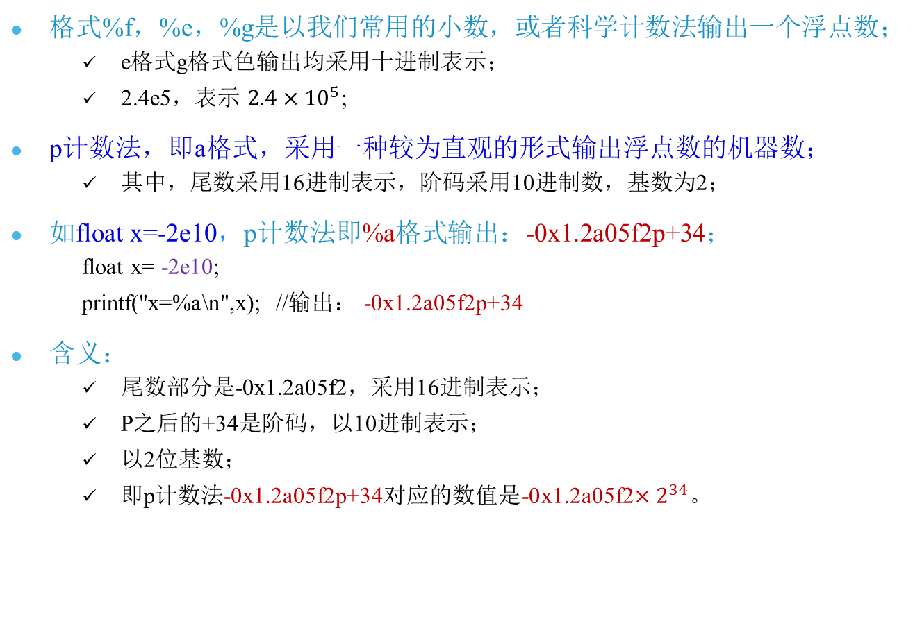
自学：输出浮点数的机器数：p计数法 （%a）
格式%f，%e，%g是以我们常用的小数，或者科学计数法输出一个浮点数；
e格式g格式色输出均采用十进制表示；
2.4e5，表示 $2.4×{10}^{5}$;
p计数法，即a格式，采用一种较为直观的形式输出浮点数的机器数；
其中，尾数采用16进制表示，阶码采用10进制数，基数为2；
如float x=-2e10，p计数法即%a格式输出：-0x1.2a05f2p+34；
float x= -2e10;
printf("x=%a\n",x); //输出： -0x1.2a05f2p+34
含义：
尾数部分是-0x1.2a05f2，采用16进制表示；
P之后的+34是阶码，以10进制表示；
以2位基数；
即p计数法-0x1.2a05f2p+34对应的数值是-0x1.2a05f2$×2^{34}$。

Slide 72
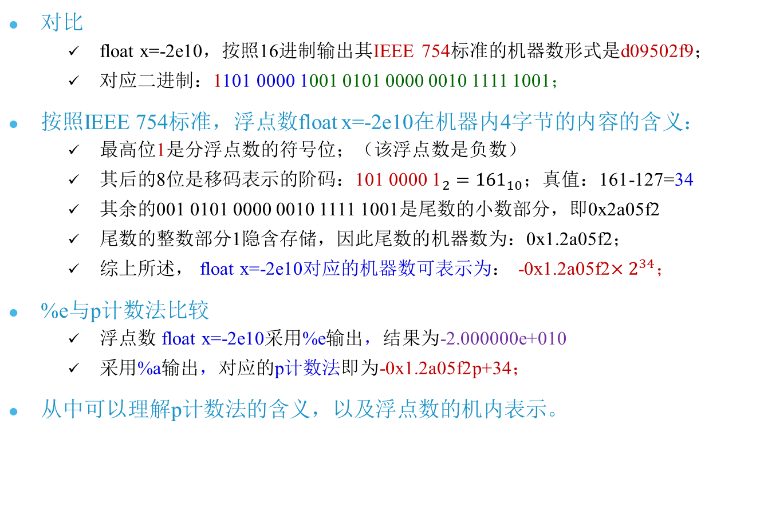
自学：输出浮点数的机器数：p计数法 （%a）
对比
float x=-2e10，按照16进制输出其IEEE 754标准的机器数形式是d09502f9；
对应二进制：1101 0000 1001 0101 0000 0010 1111 1001；
按照IEEE 754标准，浮点数float x=-2e10在机器内4字节的内容的含义：
最高位1是分浮点数的符号位；（该浮点数是负数）
其后的8位是移码表示的阶码：${{\text{101 0000 1}}_{2}=161}_{10}$；真值：161-127=34
其余的001 0101 0000 0010 1111 1001是尾数的小数部分，即0x2a05f2
尾数的整数部分1隐含存储，因此尾数的机器数为：0x1.2a05f2；
综上所述， float x=-2e10对应的机器数可表示为： -0x1.2a05f2$×2^{34}；$
%e与p计数法比较
浮点数 float x=-2e10采用%e输出，结果为-2.000000e+010
采用%a输出，对应的p计数法即为-0x1.2a05f2p+34；
从中可以理解p计数法的含义，以及浮点数的机内表示。

Slide 73
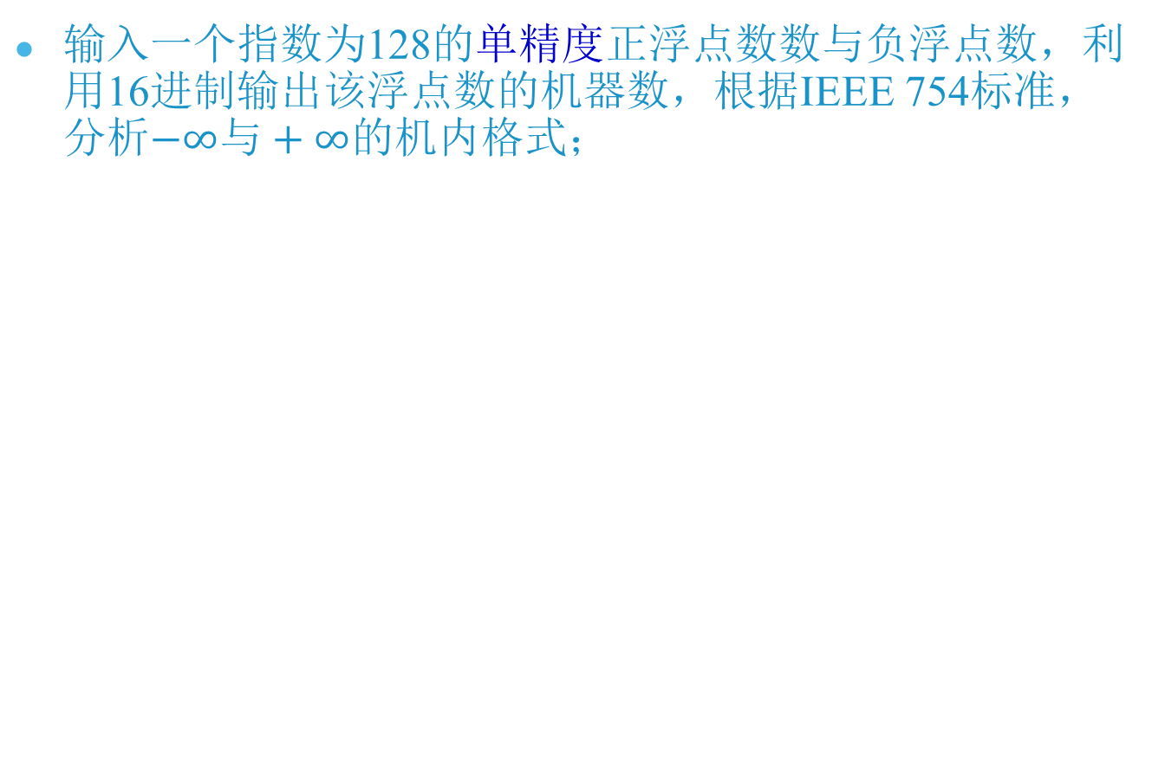
课后练习
输入一个指数为128的单精度正浮点数数与负浮点数，利用16进制输出该浮点数的机器数，根据IEEE 754标准，分析$−∞与+∞的$机内格式；

Slide 74
基本数据类型—字符型数据
用一对单引号括起来的单个字符，称为字符常量
如 '6', 'M ' , '\n'
字符变量的类型关键字为char，占用1字节内存单元。
Ｃ语言还允许使用一种特殊形式的字符常量，就是以反斜杠"\ "开头的转义字符。
字符变量用来存储字符常量。
字符可以是字符集中的任意字符。

Slide 75
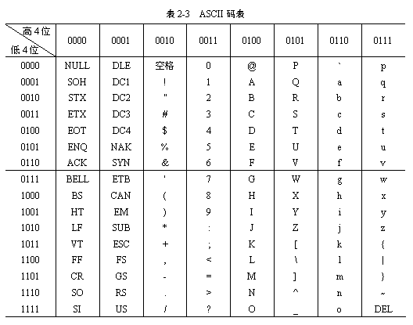
ASCII码表
ASCII码（American national Standard Code for Information Interchange，美国信息交换标准码）
在ASCII中，用7 个二进制位表示1个字符，共可编码128个字符，其中95个可打印或显示的字符 （包括空格）

Slide 76
字符型变量与字符型数据
字符型 //ASCII表中的字符
char 变量名;
占用一个字节，即系统为其分配一个字节的存储空间
char c= 'A'; //利用单引号括起来的一个字符
char c=0x41; //等价于c=‘A’;
char c= '0' ; c的值即为字符对应的ASCII值， '0' =0x30;
char c= '\n'; //转义符，视为一个字符，其ASCII码为10
char d='\0'; d=0; d=NULL； //三条语句等价，ASCII值为0；
printf('\a'); //打开机器喇叭，测试运行结果；
printf("\tname\tsex\tage\n"); //制表符，相当于tab键；
char c="a"; char c="abc"; char c='abc'; // 错误
这三个变量的赋值都是字符串，不是字符

Slide 77
字符数据的两种解读形式
将一个字符常量存储到一个字符变量中，实际上是将该字符的ASCII码值存储到内存单元中；（字符变量值的机器数）
输入/输出一个字符
均采用%c格式
char c=‘A’; printf("c=%c\n",c); //输出字符 A
字符型数据可作为字符和整数两种形式输出；
char c; c='A';
printf("c=%c\n",c); //输出：A
printf("c=%d，0x%x\n“,c,c); //输出：65，0x41
可将一个字符变量中保存的字符的ASCII编码值，视为一个单字节整数，像整数一样参加运算；

Slide 78
课后练习：测试字符的值
#include <stdio.h>
//#include <iostream>
int main（） {
char c=‘0’; //c=0x30=48
int a=6, b;
c=c+1; //c中的ASCII当做数值运算，c=0x31=49, 字符’1’的ASCII码
printf("c=%c\n",c); // c=1, 字符’1’的ASCII是0x31;
c = c+6; //c=0x37=55, 字符’7’的ASCII码
printf("c=%c, %X\n",c,c); // 输出什么？
b=a+c;
return 0;
}

Slide 79
字符型数据的理解与使用
为节省存储空间，当一个整数值比较小的时候，可以使用字符型变量来存储并参与数值运算；
char仅占用1字节；
char c=127; //有符号单字节整数，范围：-128~+127
unsigned char c=0xFF; //无符号单字节整数，范围：0~255
如：
char c1= -1; //c=0xFF,
c1=c1+10;
printf("%c, %d, %x\n",a,a,a); //输出：C, 67, 43
unsigned char c2= 254, c3=1;
c1=c2+c3;
printf("%d, %u, %X\n",c1,c1,c1); //输出：255, 255,FF

Slide 80
常见的转义符
字符形式 | 功能说明 | ASCII（十进制）
\a | 响铃(BEL) | 007
\b | 退格(BS)，光标退回一列 | 008
\f | 换页(FF)，移到下页开头，走纸换页 | 012
\n | 换行(LF)，光标下移一行 | 010
\r | 回车(CR)，光标回到本行行首 | 013
\t | 水平制表(HT)，光标跳到下一个TAB位置 | 009
\v | 垂直制表(VT) | 011
\\ | 代表一个\（反斜杠）字符 | 092
\' | 代表一个单引号(撇号)字符 | 039
\" | 代表一个双引号字符 | 034
\? | 代表一个问号 | 063
\0 | 空字符(NULL)，常用于字符串的结尾标记 | 000
\ddd | 1到3位8进制数所代表的字符（对数字转义） | 三位8进制
\xdd | 1到2位16进制数所代表的字符（对数字转义） | 两位16进制
\% | 代表一个%字符(\%\%→%%), %%: 输入/输出%

Slide 81
课后练习：测试转义符
#include <stdio.h>
int main(int argc, char* argv[])
{
int i=5;
char c=‘\101’; //等价于 c=‘\x41’，或c=‘A’; 8进制101=0x41=65₁₀=‘A’
char b=‘\12’; //等价于b=10, b=‘xA’ ; 注：可以用，但一般不这样用
//习惯上: \后跟三位8进制，或\x后跟两位16进制
printf("c=%c\n",c); //输出字符A后换行
printf("i=\b%d\n",i); //光标退一格后，然后输出i的值（结果是i5）
printf("i=\t%d\n",i); //制表格式（相当于按下Tab键的效果）
printf("i=\t\b%d\n",i); //制表，相当于按下Tab键，然后退回
printf("i=\a%d\n",i); //响铃，然后输出i的值
printf("a\n"); //输出a
printf("\'a\'\n"); //输出：'a'（注意与上条语句的输出结果的区别）
printf("abcde\n"); //输出：abcde
printf("\"abcde\"\n"); //输出："abcde"
printf("%%\n"); //或 printf("\%\%\n"); 输出%
printf("\\\n"); //输出 \
return 0;}

Slide 82
#include <stdio.h> int main() { char c1,c2; c1=97; //相当于 c1= ‘a’ ; c2=98; //相当于 c2= ‘b’; printf("%c %c\n",c1,c2); printf("%d %d\n",c1,c2); return 0; ｝
课后练习：给字符变量赋以整数
运行结果：
ａ ｂ
97 98
说明：将整数97和98分别赋给c1和c2，相当于以下两个赋值语句：
c1＝’ａ’；c2＝’ｂ’；
因为’a’和’b’的ASCII码为97和98

Slide 83
#include <stdio.h> int main() { char c1,c2； c1=’a’; //ASCII ‘a’ =0x61=97, ‘A’=0x41=65, ‘A’+32=’a’= ‘A’+0x20 c2=’b’; c1=c1-32; // ‘a’-‘A’=32=0x20; c2=c2-32; printf("％c ％c″，c1,c2）； return 0; ｝
课后练习：大小写字母的转换
运行结果：Ａ Ｂ
说明：程序的作用是将两个小写字母a和b转换成大写字母A和B。从ASCII代码表中可以看到每一个小写字母比它相应的大写字母的ASCII码大32。
Ｃ语言允许字符数据与整数直接进行算术运算。

Slide 84
非基本数据类型
非基本类型指的是由用户根据基本数据类型自己定义的数据类型（构造类型）
通常有以下七种
void 空类型
type[] 数组
type * 指针
struct 结构
union 联合
enum 枚举
以后将陆续介绍

Slide 85
3.3 定义变量和赋初值
在主函数main( ) 中的声明部分
为解决给定的问题，需要定义哪些变量？
这些变量的精度有何要求？
根据精度要求为变量设置哪种数据类型？
目的是为其分配相应的内存单元空间，并确定些变量的存储格式；
如定义变量名为 a 的整型变量
int a = 300; //赋值
注：C语言中，符号"="是一个"赋值" 运算符，不是"等于"；
含义：将一个整数常量300赋值给整型变量a；
系统会根据变量a的精度要求，安排4个字节的内存单元，并以整数的格式存放 a 变量的整数值；
变量名 a 是这个内存单元的符号地址（名地址）；类似于人的名字；

Slide 86
变量的定义和内存地址的关系
int a = 300; //300= 0x00 00 01 2C，[a]_{补}= 0x00 00 01 2C
若采用小端模式存储
2C
01
00
00
变量a的内存单元地址
10200
变量a
10201
10202
10203
为整型变量a分配4个字节的内存空间；
将其值300存入该内存单元中；
变量a的内存单元地址是 10200（一般用低字节地址表示）

Slide 87
获取变量的内存单元地址
c：0x35，&c: 10200
取一个变量的地址：变量名前面加上&，如&a；
地址输出：可以采用%u， %x，或%p格式输出
0x35
#include <stdio.h>
int main(int argc, char* argv[])
{
char c='5';
double d=10.0;
printf("c=%c\n",c);
printf("&c= %u\n",&c); // &c：取变量c的内存地址
printf("&c= %x, %8X, %-8X, %08X\n",&c,&c,&c,&c); //比较与"%p"的区别
printf("&c= %p\n",&c); //%p凑足地址的位数（前面补0以补足32位或64位地址）
printf("d=%e, %E, &d=%p\n",d, d, &d);
return 0;
}
// %8X：采用8字符的位宽输出数据，右对齐,左边补空格
// %-8X：采用8字符的位宽输出数据，左对齐,右边补空格
变量c的内存单元地址
10200
变量c

Slide 88
3.4 变量赋值
在C中赋值符号为 "="
赋值表达式的一般格式为
<变量> = <表达式>
例如
float PI=3.14159; // 读作将表达式的值3.14159赋给浮点型变量PI；
float c=sin(PI/4); // 读作将表达式π/4的正弦函数值赋给浮点型变量变量C；
变量 PI，c赋值前要先声明或定义其数据类型
注：当对变量按照8进制或16进制赋值时，其值即为该数的机器数；
int a= -1; //机器将-1转换成补码形式进行存储，a的机器数即为0xFFFFFFFF;
int a=0xFFFFFFFF; //a的机器数即为0xFFFFFFFF，真值为-1；
int a=037777777777; //a的机器数即为0xFFFFFFFF，真值为-1；

Slide 89
变量赋初始化（赋初值）
在变量定义时可以为其赋初值，称为变量的初始化；
Ｃ语言允许在定义变量的同时对变量进行初始化；
如：
int a=3; // 指定ａ为整型变量，初值为３
float f=3.56; // 指定ｆ为浮点型变量，初值为3.56
char c= ‘a’; // 指定ｃ为字符变量，初值为‘a’ ,即0x61

Slide 90
变量初始化（赋初值）
可以初始化一部分定义的变量
如: int a=5,b,c； 表示指定ａ、ｂ、ｃ为整型变量，但只对整型变量a初始化，a的初值为５
对几个变量初始化初始化相同的值
若要将整型变量a、b、c的初值都初始化为３
应写成：int a=3, b=3, c=3;
不能写成∶ int a=b=c=3; //注：初始化时不允许；
注：
变量的初始化不是在编译阶段完成的，而是在程序运行时对变量进行赋初值；
变量声明与初始化语句 int a=b=c=3，编译器无法确定b,c的数据类型
变量的初始化相当于一个赋值语句；

Slide 91
变量赋值的特点
读出变量的值，该变量值保持不变，相当于拷贝（复制）一份出来；
对变量的赋值过程是"覆盖"过程；
所谓"覆盖"是在变量地址单元中用新值去替换旧值；
如 int a=5, b=6; a=a+b; //5+6=11→a，利用值11覆盖a原来的值5
只要没有赋值操作，参与表达式运算的所有变量都保持原来的值不变；
a=a+b的含义：
将a、b的值从相应的内存单元中取出；
运算器完成a+b运算；
将运算结果保存到a的内存单元中，覆盖原来的值(5被11覆盖)；
b的值保持不变；

Slide 92
对变量的赋值过程是"覆盖"过程
int a=0, b=0, c=0; //声明a,b,c为整型变量均初始化为0
a=7; //a赋值为7，覆盖了原来的0
b=a; //b赋值为a，a中的值覆盖了b中的值，但a中的值不变
c=a+b; // 将a+b的值赋给c，a+b的值为14，
// 覆盖c中的0，a与b保持7不变
a=a+1; // 将a+1的值赋给a，a+1的值为8，覆盖了原来的7 // a=a+1;可简化写作 a++;

Slide 93
赋值运算与算术运算
多数情况下是将一个算术表达式的值赋给一个变量；
算术表达式
用算术运算符和括号将运算对象(也称操作数）连接起来的、符合Ｃ语法规则的式子，称为Ｃ算术表达式；
运算对象包括常量、变量、函数等；
算术运算符：+ - * / %；
如：a*b/c－1.5＋′a′ +log(6)+exp(3) 是一个合法的表达式；

Slide 94
赋值运算与算术运算的优先级
算术运算符的优先级
在表达式求值时，按运算符的优先级别高低次序执行，例如先乘除后加减；
如 a-b*c 等价于 a-(b*c)；
同级算术运算符的结合方向(结合性, Associativity)；
同一优先级的运算符，其执行顺序由结合方向决定；
C语言规定：同级算术运算符的结合方向为"自左至右"，即先左后右；
如： a-b+c 等价于 (a-b)+c， a/b*c等价于(a/b)*c
思考： 语句 a = b+4*2 如何运算与赋值？
涉及到赋值运算符与算术运算符的优先级问题
即：先运算后赋值， 还是先赋值后运算

Slide 95
C中有关运算符的优先级：
高
初等运算符 [ ] 、( )、• 、->
单目运算符 ！、+ +、– –、+(正) 、 –(负) 、*(指针)、&(地址) 、(类型)
算术运算符 ∗、/ 、% ，+、 –
关系运算符 <、>、<=、>= ，= =、! =
逻辑运算符 &&、¦¦
条件运算符 ? :
赋值运算符 =、∗=、/=、%= 、+=、 –=
逗号运算符 ,
小括号()的优先级很高，编程时最好利用()定义清晰的执行顺序，并提高程序的可读性；

Slide 96
赋值运算与算术运算
赋值运算的优先级低于算术运算符的优先级；
如 a = b+4*2; // b+4*2→a
先计算右边的算术表达式的值，然后把值赋给a；
赋值运算符为右结合性（从右往左）；
int a=3, b=4, c=5;
语句 a=b=c=3*5 执行后，a,b,c的值各为多少？
赋值运算符的优先级低于算术运算符
先计算3*5，结果赋给c，即c=15；
再根据赋值运算符的右结合性，语句a=b=c=3*5的执行过程相当于如下3条赋值语句：(建议用下列3条语句代替a=b=c=3*5;)
c=3*5; //c=15;
b=c; //b=15;
a=b; //a=15;

Slide 97
将二目算术运算符构成复合运算符
C语言规定:凡是二目运算符均可构成复合运算符；
如
a += 3; //相当于 a=a+3;
a += b*4+5; //相当于 a=a+(b*4+5);
a -= 3; //相当于 a=a-3
x ∗= 2*y+8; //相当于 x=x ∗(2*y+8)
x /= 6; //相当于 x=x/6
x %= 3; //相当于x=x%3

Slide 98
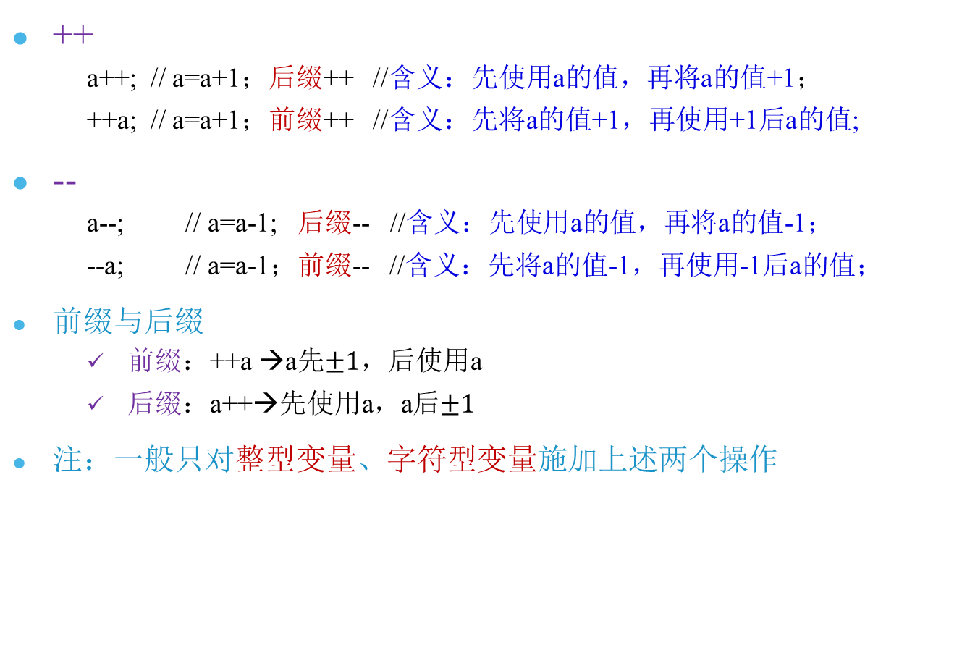
两个单目运算符：++与--
++
a++; // a=a+1；后缀++ //含义：先使用a的值，再将a的值+1；
++a; // a=a+1；前缀++ //含义：先将a的值+1，再使用+1后a的值;
--
a--; // a=a-1; 后缀-- //含义：先使用a的值，再将a的值-1；
--a; // a=a-1；前缀-- //含义：先将a的值-1，再使用-1后a的值；
前缀与后缀
前缀：++a →a先$±1$，后使用a
后缀：a++→先使用a，a后$±1$
注：一般只对整型变量、字符型变量施加上述两个操作

Slide 99
单目运算符：++和--
前缀++、--与后缀++、--的区别
m = n++; → m=n; n=n+1; //先将n的值赋给m，然后将n的值+1；（先使用，后+1）
m = - -n; → n=n-1; m=n; //先将n的值-1，然后将-1后n的值付给m；(先-1，后使用)
对于单条语句 i++; 等价于i=i+1;
如
int a=5, b;
b=a++; //语句执行后，b=5, a=6 //先使用a的值，再将a的值+1
int a=5, b;
b=++a; //语句执行后，b=6, a=6 //先将a的值+1，再使用a的值
int a=5, b;
b=a--; //语句执行后，b=5, a=4
int a=5, b;
b=--a; //语句执行后，b=4, a=4
不要写晦涩的语句，如何理解i+++j? 是 (i++)+j，还是i+(++j)?
强烈推荐：用( )对执行顺序加以限制；

Slide 100
单目运算符++，--的优先级：
高
初等运算符 [ ] 、( )、• 、->
单目运算符 ！、+ +、– –、+(正) 、 –(负) 、*(指针)、&(地址) 、(类型)
算术运算符 ∗、/ 、% ，+、 –
关系运算符 <、>、<=、>= ，= =、! =
逻辑运算符 &&、¦¦
条件运算符 ? :
赋值运算符 =、∗=、/=、%= 、+=、 –=
逗号运算符 ,
小括号()的优先级很高，编程时最好利用()定义清晰的执行顺序，并提高程序的可读性；

Slide 101
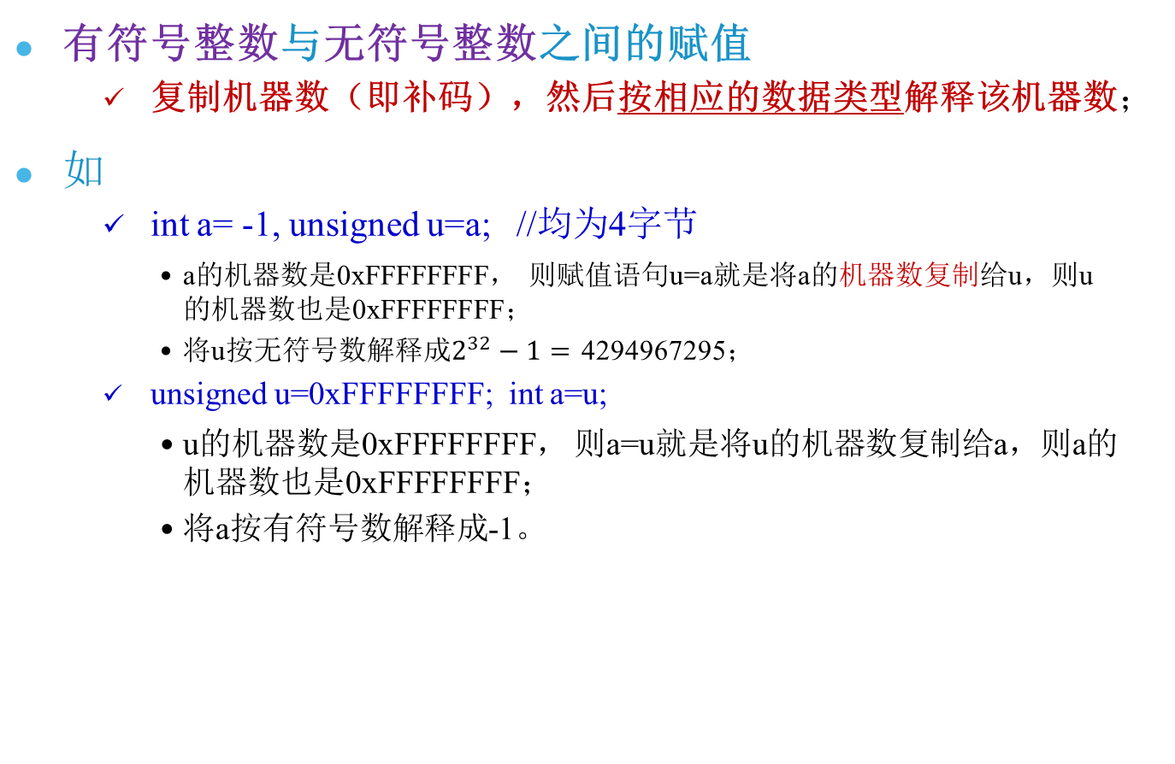
相同字节长度变量之间的赋值及类型转换
有符号整数与无符号整数之间的赋值
复制机器数（即补码），然后按相应的数据类型解释该机器数；
如
int a= -1, unsigned u=a; //均为4字节
a的机器数是0xFFFFFFFF， 则赋值语句u=a就是将a的机器数复制给u，则u的机器数也是0xFFFFFFFF；
将u按无符号数解释成$2^{32}−1=$ 4294967295；
unsigned u=0xFFFFFFFF; int a=u;
u的机器数是0xFFFFFFFF， 则a=u就是将u的机器数复制给a，则a的机器数也是0xFFFFFFFF；
将a按有符号数解释成-1。

Slide 102
赋值运算与类型转换：有符号整数→无符号整数
非unsigned 型数据→长度相同的unsigned型数据
复制机器数(包括符号位)（将机内表示，即补码形式原样传送）
将有符号数的补码表示解释为一个无符号数；
考察下述程序片段，理解类型转换
int a=1;
unsigned b=a;
printf(“b=%u, %08X\n",b,b); //b=1，0x0001
int a= -1;
unsigned b=a;
printf(“b=%u, %08X\n",b,b); //b=0xFFFF，视为无符号数的最大值

Slide 103
赋值运算与类型转换：无符号整数→有符号整数
unsigned 型→长度相同的非unsigned型数据
复制机器数;（将机内表示，即补码形式原样传送）
int类型的数据将原来的无符号数解释为有符号数；
考察下述程序片段，理解类型转换
unsigned a=0x72345678
int b=a;
printf(“b=%d, %08X\n",b,b); //b=0x72345678，视为一个正整数
unsigned u=0x82345678
int i=u; //i为负数
printf(“b=%d, %08X\n",b,b); //b=0x82345678，视为一个负整数
unsigned u=0xFFFFFFFF;
int i=u; //i为负数
printf(“b=%d, %08X\n",b,b); //b=0xFFFFFFFF，视为一个-1

Slide 104
赋值运算与类型转换：整形数据$↔$浮点数
将浮点数(无论单,双精度)赋给整型变量时,舍弃小数，仅保留整数（取整）；
浮点→整数：舍弃小数，取整；
如：float f=12.34; int a=f; //a的值是12，按整型格式；
整型数据赋给浮点型变量,数值不受影响,但改变了数据类型，因此按浮点数格式存储；
整数→浮点：转换成浮点形式；
如：int a=5; float f=a; //f的值是5.0,按浮点型格式存储；

Slide 105
不同字节长度变量之间的赋值
短字节整型变量→长字节整型变量：高位字节需要补位
原则：短字节的数据的真值应保持不变；
问题：
将短字节数据的机器数复制到较长字节的低位字节中；
高位字节需要补位，补什么？
长字节整型变量→短字节整型变量：截取
截取长无符号整数的低位字节的机器数，复制到短无符号整数的存储空间中；
问题：
可能导致数据丢失；
也可能改变了数据的正负；
不要使用

Slide 106
不同字节长度无符号数变量之间的赋值
短字节无符号整数→长字节无符号整数：高位字节补零
将短字节数据的机器数复制到较长字节的低位字节中
补位问题：
原则：短字节的数据的真值应保持不变
长字节数据的高位字节补零
长字节无符号整数→短字节无符号整数：截取
截取长无符号整数的低位字节的机器数，复制到短无符号整数的存储空间中；
问题：可能导致数据丢失
不要使用

Slide 107
不同字节长度有符号数之间的赋值
短字节有符号整数→长字节有符号整数
原则：保持数据的真值保持不变；
短字节数据的机器数→长字节的低位字节中；
高位字节补位：符号位扩展；
对于正数，高位字节补0；（补短字节符号位0）
对于负数，高位字节补1；（补短字节符号位1）
长字节有符号整数→短字节有符号整数
截取长字节的机器数（补码）低位字节→短字节变量中；
问题：可能造成数据丢失，或得到莫名其妙的结果；
不要使用！！

Slide 108
关于有符号数的符号位扩展
short sh=9, int a=sh；
变量sh=9的二进制机内表示：0000 0000 0000 1001（2字节补码）：
由于int a占用4个字节，存储+9时，其机内形式为：
[+9]_{补}= 0000 0000 0000 0000 0000 0000 0000 1001 (32位2进制补码)；
因此，将短整型变量sh的内容（+9）存放到整型变量a的低2个字节；
a的高2个字节应该填充0，以补齐a的4个字节的位数；
由于变量sh（+9）的符号位为0，因此a的高2个字节填充的是其符号位（0），称为符号位扩展；
符号位扩展由机器自动完成，我们感知不到；
变量sh的符号位

Slide 109
关于符号位扩展
short sh= -9, int a=sh；
变量sh=-9的二进制机内表示：1111 1111 1111 0111（2字节补码）：
由于int a占用4个字节，存储-9时，其机内形式为：（补码）
[-9]_{补}= 1111 1111 1111 1111 1111 1111 1111 0111 (32位2进制补码)；
因此，将短整型变量sh的内容（-9）存放到整型变量a的低2个字节；
a的高2个字节应该填充1，以补齐a的4个字节的位数；
由于变量sh（-9）的符号位为1，因此a的高2个字节填充的是其符号位（1），称为符号位扩展；
符号位扩展由机器自动完成，我们无法感知；
sh的符号位

Slide 110
关于数据的截取（长字节→短字节）
int a =0x0000FFFF, short sh=a；//a=+65535
由于int a占用4个字节，存储+65535时，其机器数（补码）
[65535]_{补}= 0000 0000 0000 0000 1111 1111 1111 1111 ；
sh=a;
变量sh占用2字节空间，将a的低2字节内容存放到sh的两字节中
sh= 1111 1111 1111 1111；
最高位作为sh的符号位，因此sh的值为-1；
慎用，不用！！！

Slide 111
关于有符号数的符号位扩展
当不同类型的变量之间进行赋值运算时，若两变量的字节数不同，涉及到符号位扩展的问题。
符号位扩展的目的：
当赋值语句的两边的类型字节不相同时，一般将较短类型的值存储到较长类型的低位字节；
高位字节需要填充数据以补齐较长字节的位数；
符号位扩展的规则：
在较长的类型的高位字节填充数据位时，原则是不改变原数的正负号；
即变量的真值补0；
机器数补什么？
补较短字节类型数据的符号位，是为符号位扩展
注：较短的无符号数转换成较长的有符号数时，将无符号数视为正数，即高位字节补零

Slide 112
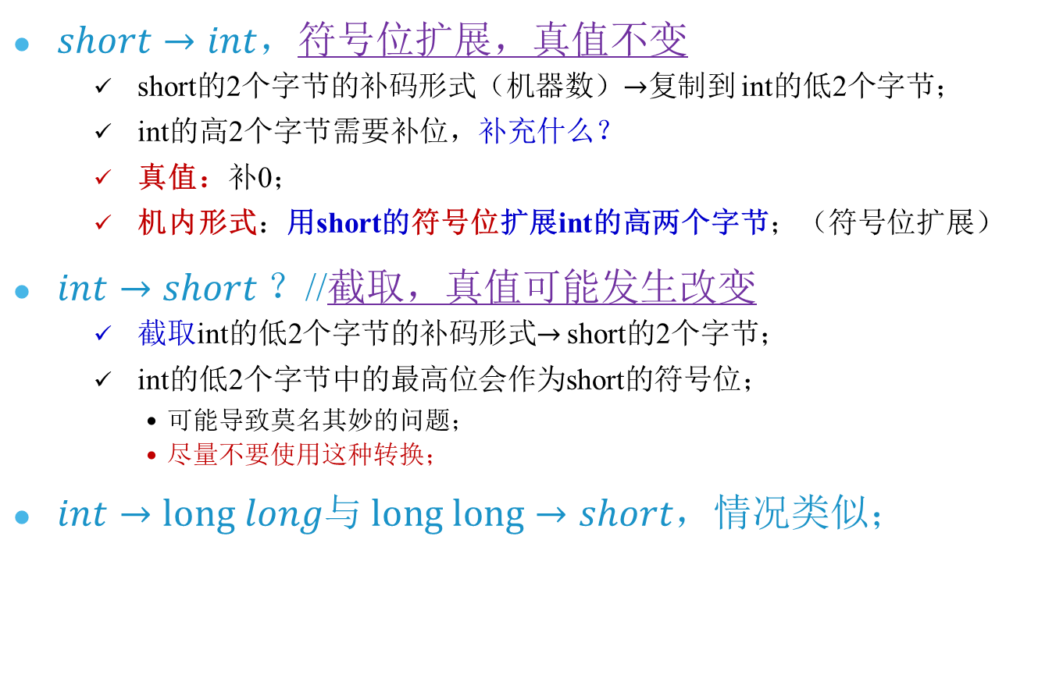
不同字节长度变量之间的赋值
$short→int$，符号位扩展，真值不变
short的2个字节的补码形式（机器数）$→$复制到 int的低2个字节；
int的高2个字节需要补位，补充什么？
真值：补0；
机内形式：用short的符号位扩展int的高两个字节；（符号位扩展）
$int→short$？//截取，真值可能发生改变
截取int的低2个字节的补码形式$→$ short的2个字节；
int的低2个字节中的最高位会作为short的符号位；
可能导致莫名其妙的问题；
尽量不要使用这种转换；
$int→long long$与$long long→short$，情况类似；

Slide 113
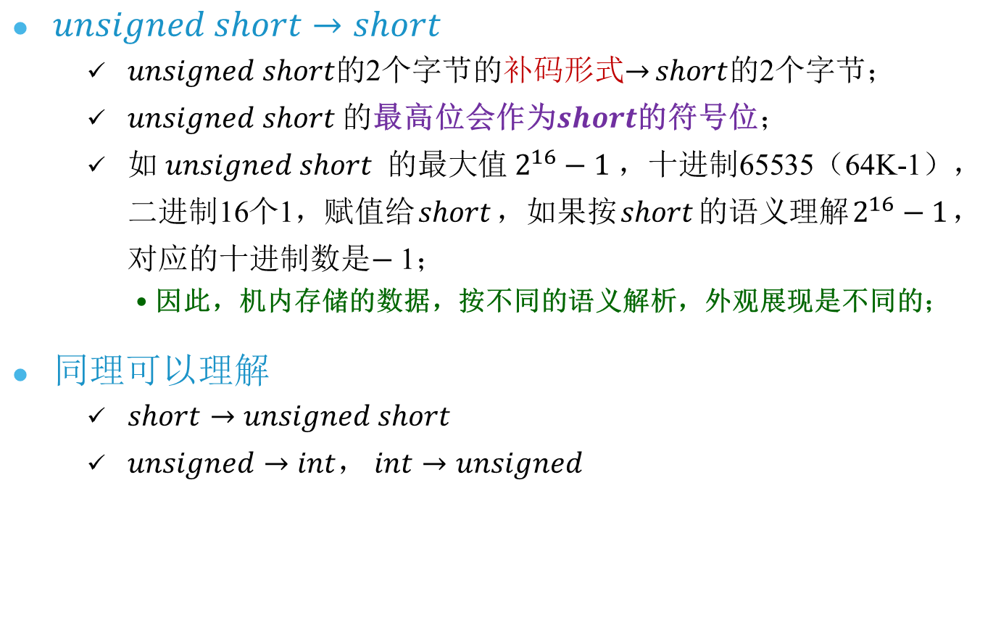
不同字节长度变量之间的赋值
$unsigned short→short$
$unsigned short$的2个字节的补码形式$→$ $short$的2个字节；
$unsigned short$的最高位会作为$short$的符号位；
如$unsigned short$的最大值$2^{16}−1$，十进制65535（64K-1），二进制16个1，赋值给$short$，如果按$short$的语义理解$2^{16}−1$，对应的十进制数是$−$1；
因此，机内存储的数据，按不同的语义解析，外观展现是不同的；
同理可以理解
$short→unsigned short$
$unsigned→int$， $int→unsigned$

Slide 114
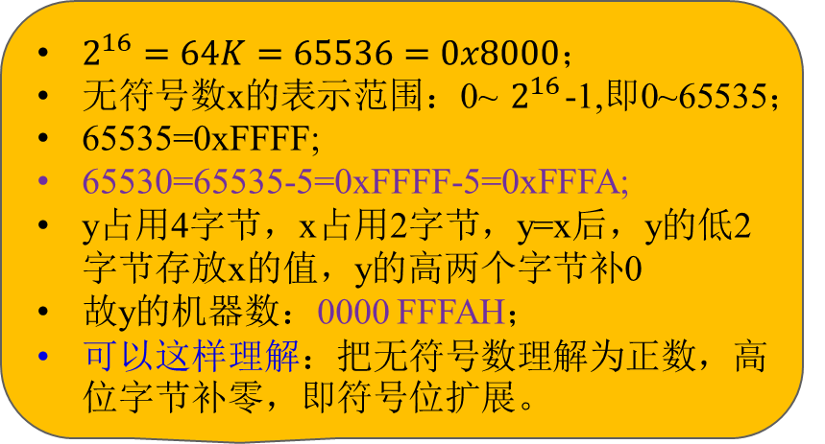
单选题
答案解析
1分
答案解析
此题未设置答案，请点击右侧设置按钮
将编译器规定int和short类型长度分别为32位和16位；执行下列C语言语句:
unsigned short x=65530;
unsigned int y=x;
得到y的机器数为（）。
B
$2^{16}=64K=65536=0x8000$；
无符号数x的表示范围：0~ $2^{16}$-1,即0~65535；
65535=0xFFFF;
65530=65535-5=0xFFFF-5=0xFFFA;
y占用4字节，x占用2字节，y=x后，y的低2字节存放x的值，y的高两个字节补0
故y的机器数：0000 FFFAH；
可以这样理解：把无符号数理解为正数，高位字节补零，即符号位扩展。
A
0000 7FFAH
B
0000 FFFAH
C
FFFF 7FFAH
D
FFFF FFFAH
提交
可为此题添加文本、图片、公式等解析，且需将内容全部放在本区域内。正常使用需3.0以上版本

Slide 115
不同字节长度变量之间的赋值
字符→整型变量
将一个字节的字符数据存入低8位（最低字节）；
整型数据的高位几个字节填充字符数据中的最高位（符号扩展）；
如：char c=‘0’; int a=c; 则a=0x30;
‘0’的ASCII码为0x30=0011 0000，符号位是0，视为正整数+48；
如：char c=129; int a=c; 则a=0xFF FF FF 81，即 -127；
129=0x81, [-127]_{补}=0x81；
c=0x81=1000 0001，符号位是1， 按有符号数的补码解释真值是-127；
a=0xFF FF FF 81，按有符号数的补码解释真值是-127；
如：char c=129; unsigned a=c; 则a=0xFF FF FF 81，即4294967169；
129=0x81, [-127]_{补}=0x81；
c=0x81=1000 0001，按有符号数的补码解释真值是4294967169 ；
a=0xFF FF FF 81，4294967169
注：高位补的是真值0。由于机内采用补码表示，利用字符数据的符号位填充整型数据的高位字节；（符号位扩展）

Slide 116
不同字节长度变量之间的赋值
int⇒long long int, 将int的放到低4字节，高字节进行符号扩展。
将int变量的低32位⇒long long的低32位；
long long的高32位填充int变量的符号位（符号扩展，由于补码表示）
如 int a= 3; long long b=a; //b= 3, 0x3 //"lld", "llX"输出；
如 int a= -3; long long b=a; //b= -3, 0xFF FF FF FF FF FF FF FD；
注：
[-3]_{补}=1111 1111 1111 1111 1111 1111 1111 1110 （32位int型）
[-3]_{补}=1111 1111 1111 1111 1111 1111 1111 1111
1111 1111 1111 1111 1111 1111 1111 1110 (64位long long型)
可以看出，b的低4个字节存放a的内容，高4个字节应该填充1，即a的符号位1；（符号扩展）

Slide 117
不同字节长度变量之间的赋值
long long int ⇒ int，截取long long的低4字节，高4字节被舍弃；
将long long变量的低32位⇒int的32位中；
如 long long a=0x1234567890123456; int b=a;
则 b=0x90123456;
注：转换后数据的符号位取决于long long int型数据被截断后存放到int型数据的最高位是0还是1；
如上例中，a是一个正数，而b的正负取决于a被截断后存放到b的部分的最高位是0还是1；
a被截断后存储到int型变量b
b=0x90123456;
9的二进制形式1001，因此b被视为一个负数；
若 long long a=0x1234567870123456; int b=a; ，则b=0x70123456被视为正数；

Slide 118
不同字节长度变量之间的赋值
unsigned int 型→long long int；
将unsigned的4字节放到long long的低4字节，高位4字节补0；
可将无符号数理解为正整数（只是不需要存储符号位），long long 进行符号位扩展；
考察下述程序片段，理解类型转换
unsigned u=0xA234; // 4字节
long long ll=u; // 8字节
printf("u=%X, ll=%X, %8X, %08X\n",a,ll,ll,ll);
//输出：u=A234, ll=A234, A234, 0000A234

Slide 119
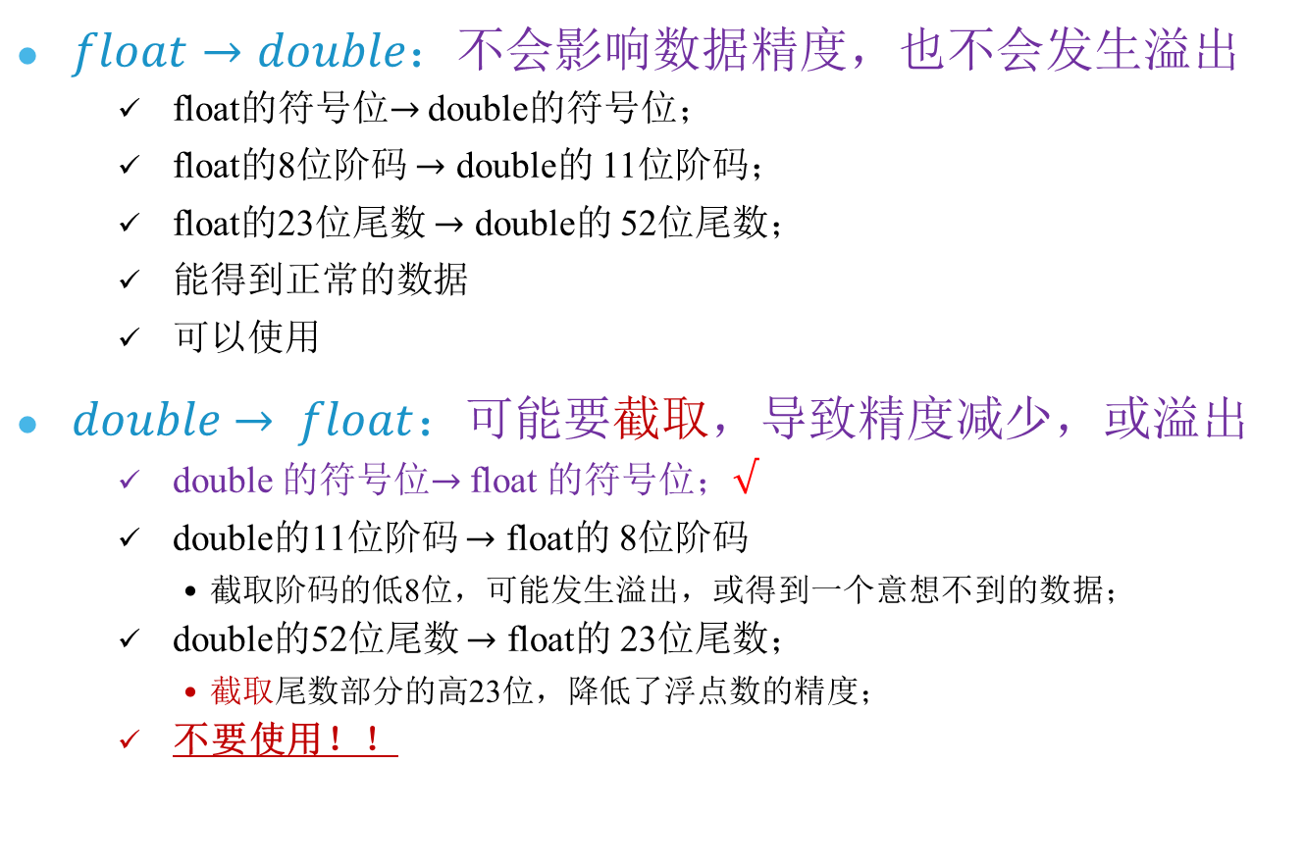
不同字节长度变量之间的赋值
$float→double$：不会影响数据精度，也不会发生溢出
float的符号位$→$ double的符号位；
float的8位阶码 $→$ double的 11位阶码；
float的23位尾数 $→$ double的 52位尾数；
能得到正常的数据
可以使用
$double$ $→ float$：可能要截取，导致精度减少，或溢出
double 的符号位$→$ float 的符号位；$√$
double的11位阶码 $→$ float的 8位阶码
截取阶码的低8位，可能发生溢出，或得到一个意想不到的数据；
double的52位尾数 $→$ float的 23位尾数；
截取尾数部分的高23位，降低了浮点数的精度；
不要使用！！

Slide 120
各类数值型数据间的混合运算
编译器会对类型之间进行自动转换（隐式转换）
字符型、有符号整型、无符号整形、单精度型、双精度型数据可以混合运算；
不同类型的数据要先转换成同一类型（隐式转换），然后进行运算；
隐式转换转换规则：防止隐式转换后数据丢失
如果字节数不同，一般向占用字节数较多的类型转换；
如果字节数相同，则向表示范围较大的数据类型转换；
隐式转换只是运算时临时转换数据类型，原数据的类型和值并未发生改变；

Slide 121
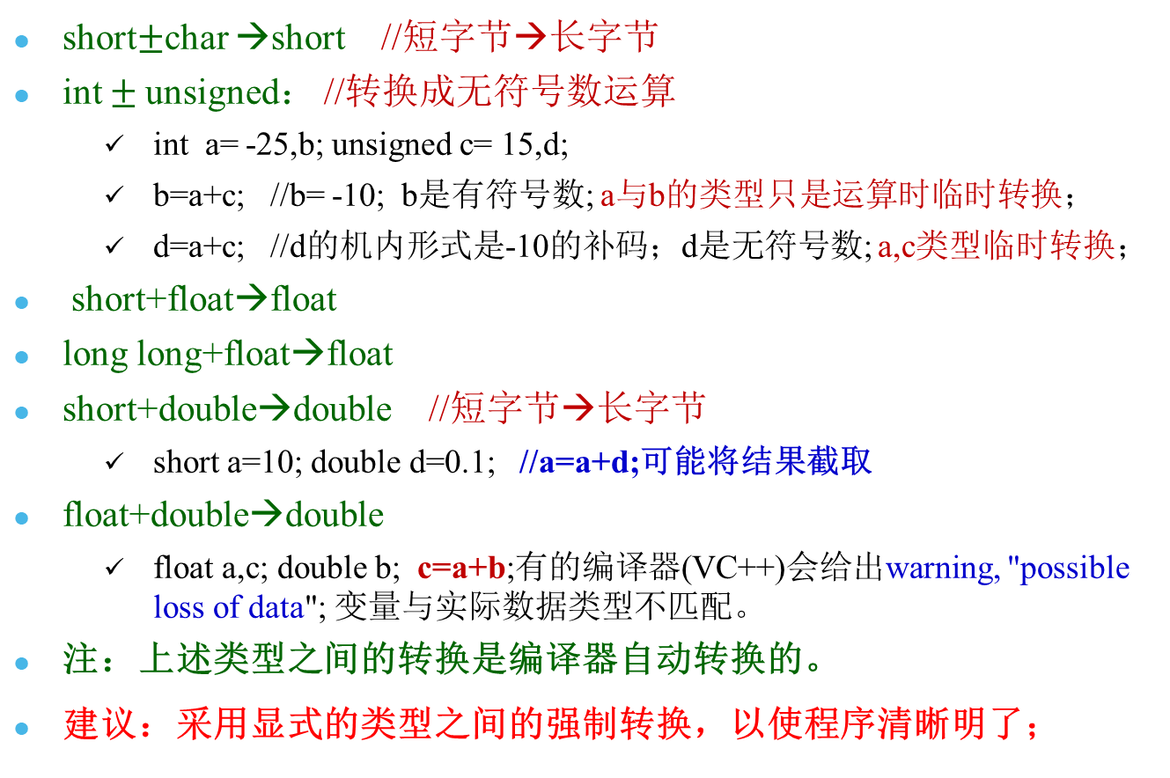
自学：混合运算（受编译器影响）
short$±$char →short //短字节→长字节
int $±$unsigned： //转换成无符号数运算
int a= -25,b; unsigned c= 15,d;
b=a+c; //b= -10; b是有符号数; a与b的类型只是运算时临时转换；
d=a+c; //d的机内形式是-10的补码；d是无符号数; a,c类型临时转换；
short+float→float
long long+float→float
short+double→double //短字节→长字节
short a=10; double d=0.1; //a=a+d;可能将结果截取
float+double→double
float a,c; double b; c=a+b;有的编译器(VC++)会给出warning, "possible loss of data"; 变量与实际数据类型不匹配。
注：上述类型之间的转换是编译器自动转换的。
建议：采用显式的类型之间的强制转换，以使程序清晰明了；

Slide 122
自学：有符号数与无符号数之间的混合运算
例1：相同字节有符号数与无符号运算，转换成无符号数进行运算
int a= -5； //机器数： 0xFFFFFFFE
unsigned b=3; //机器数： 0x3， "%08x" ：00000003
a>b，即-5>3是成立的；
在比较运算中，对于字长相等的两数，按照无符号数进行比较；
即机器将两数均视为无符号数，然后对两个数的机器数进行比较大小；
对于该例，0xFFFFFFFE>00000003，显然有a>b，即-5>3成立;
例2：不同字节有符号数与无符号数运算，转换成较长字节的类型
int a= 5； //机器数： 0x00000005
unsigned short b= -3; //机器数：0xFD
a<b，即5< -3是成立的；
a占用4字节，b占用2字节；
机器将短字节的数据的进行符号位扩展（将无符号理解为正数）转换成4字节的数，然后按无符号数进行比较；
0x00000005<0x0000FD，显然有a<b，即 5<-3成立；

Slide 123
类型强制转换
强制转换是通过类型转换运算符来实现
一般形式：（类型说明符）表达式
功能：把表达式的结果强制转换为类型说明符所表示的类型；
数据类型只是运算时临时转换，原数据类型和值并未发生改变；
如：
float f, x, y;
int a;
a= (int)f; //将浮点数f的结果强制转换为整型量并赋予a；
a= (int)(x+y) //将x+y的结果强制转换为整型量;
f= (float)a+b //将a的内容强制转换为浮点数，再与b相加;
unsigned sh;
char c=(char)sh;
将浮点数强制转换为整数实质上是向0舍入（截断）方式，如(int)1.5 = 1，(int)-1.5 = -1；

Slide 124
类型强制转换
无论隐式转换，还是强制转换都是临时转换，不改原变数据本身的类型和值。
如：
float f; int i;
语句 i=(int)f; 将x的整数部分赋给i，变量x的类型、值均未发生改变。
尽管有的编译器对浮点型数据与整型数据之间进行隐式自动转换，强烈建议编程时进行显式的类型转换；
增强可读性；
便于在不同的编译器之间移植；
便于调试，避免出现不可预知的问题；
平均值

Slide 125
小结：不同类型之间的赋值与类型转换
相同字节的数据类型之间的赋值
直接复制机器数，然后按要求的数据类型解释该机器数；
不同字节数据之间的赋值（整数）
原则：对于有符号数，赋值后若能精确表示，不改变数据的符号；
短字节类型→长字节类型：将短字节数据的机器数复制到长字节数据的低位字节中，长字节数据的高位进行符号位扩展；
若短字节数为无符号数，理解为正数，长字节数据按正数进行符号位扩展；
若长字节数为无符号数，正常进行符号位扩展；
长字节类型→短字节类型：截取长字节数据机器数的低位字节到短字节数据中，截取后的最高位作为短字节数据的符号位；
对于不同类型数据的混合运算，数据类型之间的隐式自动转换，以不丢失数据为原则
短字节数据类型→长字节数据类型；
范围小的数据类型→范围大的数据类型：有符号→无符号，整型→浮点
浮点数→整型：取整；
整型→浮点型：按浮点数格式存储；

Slide 126
单选题
答案解析
1分
答案解析
此题未设置答案，请点击右侧设置按钮
一个C语言程序在一台32位机上运行。程序定义了三个变量int x=127,z; short y=-9。执行赋值语句z=x+y后，x,y,z的值分别是（）。
D。
注意运算时短整型y被强制转换为int型，且高位2字节采用符号位扩展填充，结果是整型。
short y=-9，短整型y被强制转换为int型，高位字节采用符号位扩展成：FFFFFFF7H。
运算时短整型y被强制转换为int型，且高位2字节采用符号位扩展填充，结果是整型。
short y=-9，短整型y被隐式转换为int型，高位字节采用符号位扩展成：FFFFFFF7H。
注：隐式转换后，原数据类型与值并未发生改变；
x=127=0x0000007F
y= -9,机器数：0xFFF7
A
x=0000007FH,y=FFF9H, z=00000076H
B
x=0000007FH,y=FFF9H, z=FFFF0076H
C
x=0000007FH,y=FFF7H, z=FFFF0076H
D
x=0000007FH,y=FFF7H, z=00000076H
z= 127-9=118=0x76, 机器数：0x00000076
提交
可为此题添加文本、图片、公式等解析，且需将内容全部放在本区域内。正常使用需3.0以上版本

Slide 127
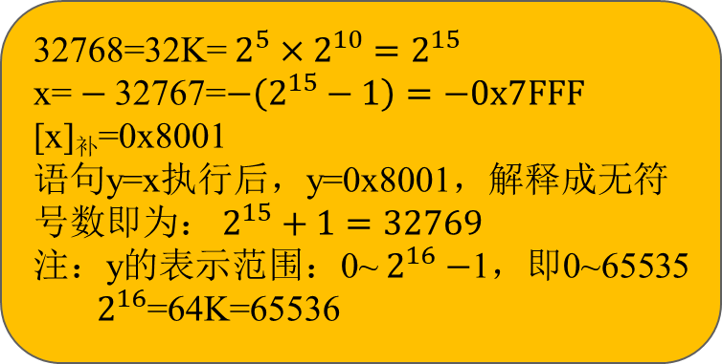
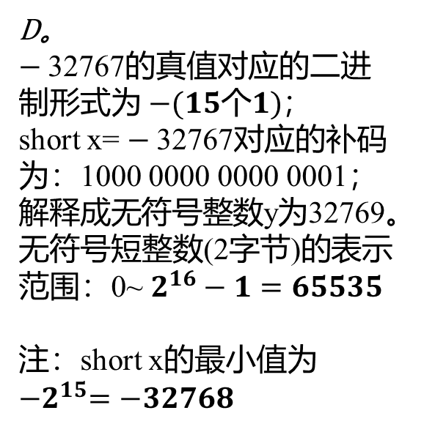
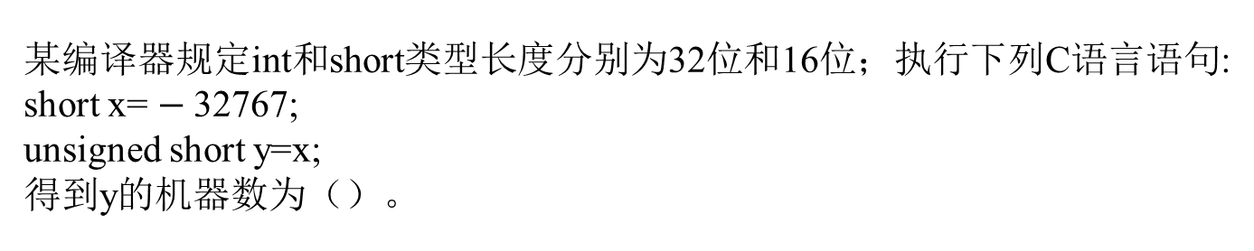
单选题
答案解析
1分
答案解析
此题未设置答案，请点击右侧设置按钮
某编译器规定int和short类型长度分别为32位和16位；执行下列C语言语句:
short x= $−$32767;
unsigned short y=x;
得到y的机器数为（）。
D。
$−$32767的真值对应的二进制形式为 $−(15个1)$；
short x= $−$32767对应的补码为：1000 0000 0000 0001；
解释成无符号整数y为32769。
无符号短整数(2字节)的表示范围：0~ $2^{16}−1=65535$
注：short x的最小值为${−2}^{15}=−32768$
A
- 32767
32768=32K= $2^{5}×2^{10}=$ $2^{15}$
x= $−$32767=$−\left(2^{15}−1\right)=−0x7FFF$
[x]_{补}=0x8001
语句y=x执行后，y=0x8001，解释成无符号数即为： $2^{15}+1=32769$
注：y的表示范围：0~ $2^{16}−$1，即0~65535
$2^{16}$=64K=65536
B
32767
C
32768
D
32769
提交
可为此题添加文本、图片、公式等解析，且需将内容全部放在本区域内。正常使用需3.0以上版本

Slide 128
多选题
答案解析
1分
答案解析
此题未设置答案，请点击右侧设置按钮
变量i,f,d分别为int, float和double，int采用补码表示，float与double采用IEEE 754格式。
已知i=785, f=1.5678E3，d=1.5E100，若在32位机器中执行下列表达式，结果为"真"的是（）。（2010）
A,C
int转换成float时若过尾数超过24位，会损失精度；
这里i的值比较小，A成立；
f含有小数，转换成int型小数丢弃，B不成立；
float转换成double数据没有损失，C成立；
(d+f)运算时，需要对阶，对阶后f为0，(d+f)仍为d，D不成立。
A
i=(int)(float)i
B
f=(float)(int)f
C
f=(float)(double)f
D
(d+f)-d= =f (思考：为什么不为真？)
提交
可为此题添加文本、图片、公式等解析，且需将内容全部放在本区域内。正常使用需3.0以上版本

Slide 129
3.5 指针和指针变量
在Ｃ语言中，指针是一种特殊的变量，它的值是一个变量的地址。
指针：一个变量的地址通常称为该变量的"指针"。
例如，地址2000是变量ｉ的指针。
指针变量：如果有一个变量专门用来存放另一变量的地址（即指针），则它称为"指针变量"。
例如
int a=5,b=6,c=7; //假设变量的存储单元如图所示
int *p; //定义一个指向整型数据的指针变量
当p中的内容是变量a的地址，我们说 p指向a
当p中的内容是变量b的地址，称p指向b
当p中的内容是变量a的地址，称p指向c
1000 | 5 | a
1001 | 0
1002 | 0
1003 | 0
1004 | 6 | b
1005 | 0
1006 | 0
1007 | 0
1008 | 7 | c
1009 | 0
1010 | 0
1011 | 0
2000 |  | p
1000
1004
1008

Slide 130
定义一个指针变量
定义指针变量的一般形式为
基类型 *指针变量名；
或 基类型* 指针变量名；
如下面都是指针变量的合法定义
int *ip; 或 int* ip; //ip是指向一个整型变量的指针；
指针变量名是ip，不是*ip;
char* cp; //或 char *cp; //cp：指向一个字符型变量的指针；
float* fp; // float *fp; //fp：指向一个单精度浮点型变量的指针
double* dp； //dp：指向一个双精度浮点数型变量的指针
long* lp； //lp：指向一个长整型变量的指针
struct person* sp; //sp：指向一个结构型变量的指针

Slide 131
指针变量的定义
定义指针变量时，指针变量前面的"*"，表示该变量的类型为指针型变量；
指针变量名是’*’后面的变量标识符；
例: float* pointer_1；
pointer_1是一个指向浮点数的指针变量
指针变量名是pointer_1 ，而不是* pointer_1 ；
这种定义形式可能更直观：float* pointer_1 ；

Slide 132
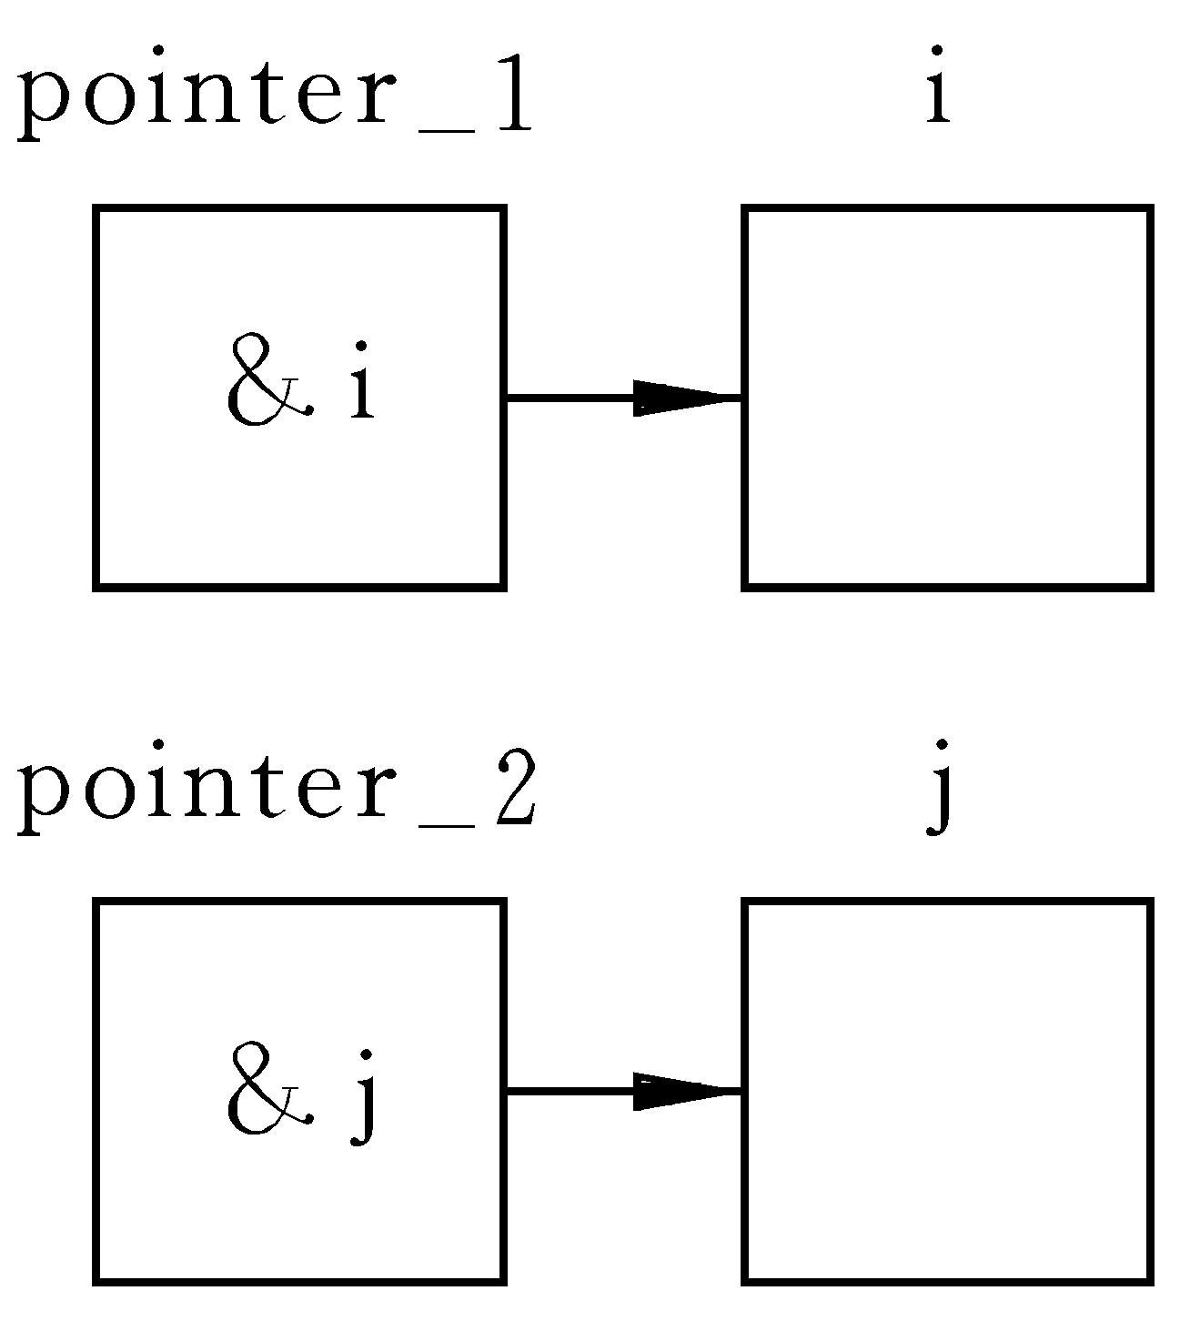
地址运算符 &
对于一个变量x，利用&x获取存储x的内存单元地址
可以用赋值语句使一个指针变量得到另一个变量的地址，从而使它指向该变量
例如：
int i,j;
int* pointer_1, pointer_2;
pointer_1＝&i；
pointer_2= &j;
指针变量pointer_1中存储的是整型变量i的地址（&i）
指针变量pointer_2中存储的是整型变量j的地址（&j）

Slide 133
指针变量中的内容是变量的内存单元地址
例如
int a=5,b=6,c=7; //假设变量的存储单元如图所示
int *p; //定义一个指向整型数据的指针变量
p=&a; //p→a
p=&b; //p→b
p=&c; //p→c
1000 | 5 | a
1001 | 0
1002 | 0
1003 | 0
1004 | 6 | b
1005 | 0
1006 | 0
1007 | 0
1008 | 7 | c
1009 | 0
1010 | 0
1011 | 0
2000 |  | p
1000
1004
1008

Slide 134
指针变量中的内容是变量的内存单元地址
例如
int a=5; //机器数：0x00000005
char b=6; //机器数：0x06
float c=1.0 //机器数：0x3F800000
int *ip; //定义一个指向整型数据的指针变量
int *cp; //定义一个指向字符型数据的指针变量
int *fp; //定义一个指向浮点型数据的指针变量
假设上述变量的存储单元如图所示
ip=&a;
cp=&b;
fp=&c;
1000 | 05 | a
1001 | 00
1002 | 00
1003 | 00
1004 | 06 | b
1005 | 00 | c
1006 | 00
1007 | 80
1008 | 3F
2000 |  | ip
2008 |  | cp
2016 |  | fp
1000
1004
1005

Slide 135
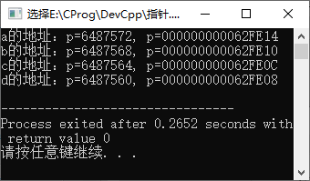
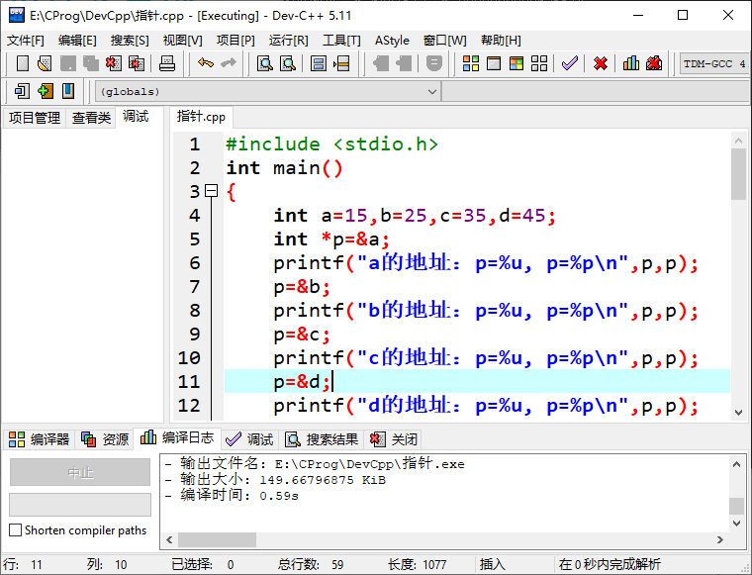
指针变量例

Slide 136
指针运算符 *
对于一个指针变量p，*p的含义：是p所指向变量的内容，即*p与p所指变量等价
例如
int a=5; //机器数：0x00000005
char b=6; //机器数：0x06
float c=1.0 //机器数：0x3F800000
int *ip; //定义一个指向整型数据的指针变量
int *cp; //定义一个指向字符型数据的指针变量
int *fp; //定义一个指向浮点型数据的指针变量
假设上述变量的存储单元如图所示
ip=&a; //a与*ip的值都是5，即*ip与a等价
cp=&b; //b与*cp的值都是6，即*cp与b等价
fp=&c; //c与*fp的值都是0x3F800000，*fp与c等价
1000 | 05 | a
1001 | 00
1002 | 00
1003 | 00
1004 | 06 | b
1005 | 00 | c
1006 | 00
1007 | 80
1008 | 3F
2000 |  | ip
2008 |  | cp
2016 |  | fp
1000
1004
1005

Slide 137
指针运算符 *
为表示指针变量和它指向的变量之间的关系，用指针运算符"*"表示一个指针与它指向的变量的等价关系。
例如，指针变量a_pointer与它所指向的变量a的关系，表示为：
int a, *a_pointer;
a_pointer =&a，则 *a_pointer等价于变量a;
因此，下面赋值语句的作用相同：
int a=3; /*将3直接赋给变量a*/
int *a_pointer=&a; /*使a_pointer指向a */
*a_pointer =5;
将5赋给指针变量a_pointer所指向的变量a；
相当于赋值语句 a=5；
此时变量a的值变为5；
(*pointer_１)++相当于a++； // *pointer_１与a等价
根据 指针运算符*的含义，若int *p；则*p就是一个整型变量；

Slide 138
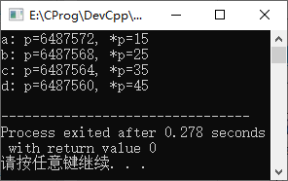
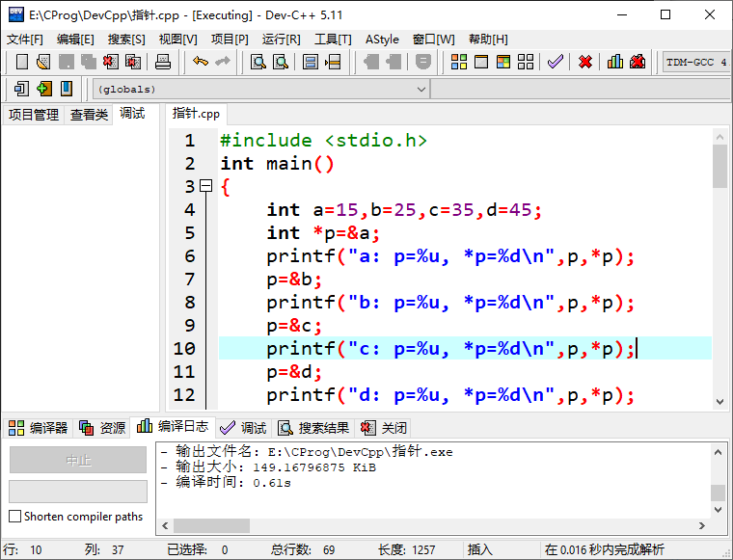
对于指针变量p，*p与p所指变量等价

Slide 139
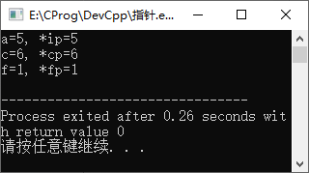
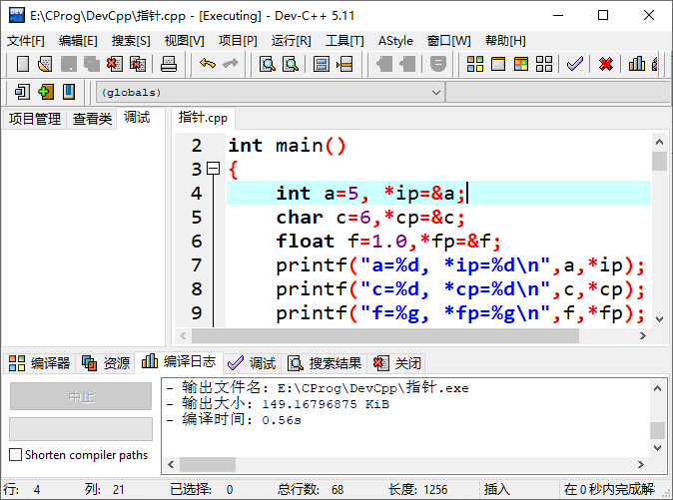
对于指针变量p，*p与p所指变量等价

Slide 140
指针变量p=p+n的含义
int a=5,b=6,c=7; //假设变量的存储单元如图所示
int *p; //定义一个指向整型数据的指针变量
p=&a; //p→a
p=p+1
如果此时p=1001，(*p) 无意义
如果此时p=1004，(*p)才有意义
同理
p=&a;
p=p+2，p指向1008才有意义
1000 | 5 | a
1001 | 0
1002 | 0
1003 | 0
1004 | 6 | b
1005 | 0
1006 | 0
1007 | 0
1008 | 7 | c
1009 | 0
1010 | 0
1011 | 0
2000 |  | p
1000
1004
1008

Slide 141
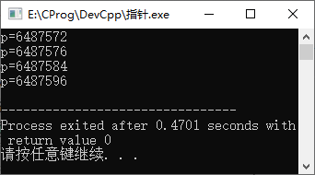
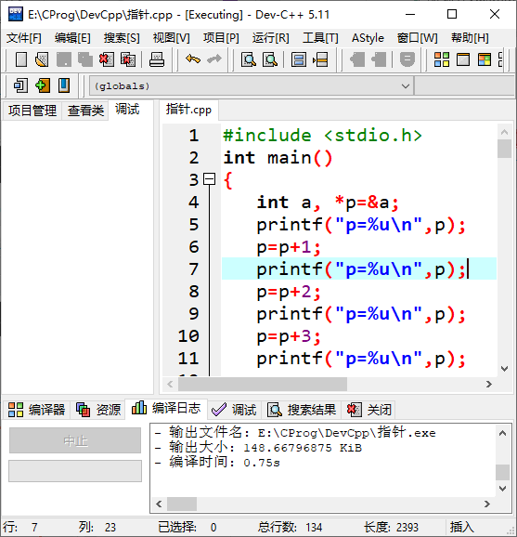
指针变量p=p+n的含义
对于int *p，p+1：加了4
对于int *p,，p+2：加了8
对于int *p,，p+3：加了12
思考：
int *p;
执行p=p+n，p值的变化规律？

Slide 142


指针变量p=p+n的含义
对于long long *p，p+1：加了8
对于long long *p，p+2：加了16
对于long long *p,，p+3：加了12
思考：
long long *p;
执行p=p+n，p值的变化规律？

Slide 143


指针变量p=p+n的含义
对于short *p，p+1：加了2
对于short *p，p+2：加了4
对于short *p,，p+3：加了6
思考：
short *p，或unsigned short *p;
执行p=p+n，p值的变化规律？

Slide 144


指针变量p=p+n的含义
对于char *p，p+1：加了1
对于char *p，p+2：加了2
对于char *p,，p+3：加了3
思考：
char *p;
执行p=p+n，p值的变化规律？

Slide 145


指针变量p=p+1（p++）的含义
思考：
int *p;
每次执行p++，p的值的变化规律？

Slide 146


指针变量p++的含义
地址 | 内容
6487572 | 78 | a
6487573 | 56
6487574 | 34
6487575 | 12
思考：
char *cp;
每次执行cp++，cp的值的变化规律？

Slide 147
指针变量p=p+1（p++）的含义
例如
int a=5, *ip=&a;
char c=6, *cp=&c;
float f=1.0, *fp=&f;
假设上述变量的存储方式如图所示
ip=1000，执行ip++后，ip=1004
cp=1004，执行cp++后，ip=1005
fp=1005，执行fp++后，fp=1009
指针变量p=p+1（p++）的含义
执行p++，p加了指针基类型所占用的字节数
1000 | 05 | a
1001 | 00
1002 | 00
1003 | 00
1004 | 06 | c
1005 | 00 | f
1006 | 00
1007 | 80
1008 | 3F
2000 | 1000 | ip
2008 | 1004 | cp
2016 | 1005 | fp
1004
1005
1009

Slide 148
指针变量的赋值—指针要指向确切的变量地址
注意:
指针变量中只能存放变量的地址（指针）；
基于一种基类型定义的指针变量只能存放该基类型变量的地址；
指针变量的值要有确定的变量地址与之对应；
不要将一个整数（或任何其它非地址类型的数据）赋给一个指针变量，如
int a=520; //正确
int *ip; ip=1000; //错误，很危险，万一地址1000指向操作系统代码
int *ip; ip=a; //错误，相当于ip=502; 很危险，如果520是其它程序
//的存储单元地址；
int *ip; ip=&a; //正确，指向变量a的地址，
// ip指向一个我们希望的具体的内存单元地址

Slide 149
防止指针成为"野指针"或"游离指针"
指针变量使用前必须对其初始化，防止使用"野指针"，或"游离指针"；
即：指针变量的值要有确切的变量地址与之对应；
如
int a; *ip; *ip=5； //这是一种常见的也很严重的错误
这条语句的语法是正确的；
由于没有对指针变量ip赋值，其内容未知，导致ip不知指向内存的哪个位置；
如果ip指向了自己程序的地址空间，可能导致意想不到的错误；
如果ip指向了其它程序的地址空间，会导致由存储保护引起的错误；
更有甚者，如果ip指向了操作系统的地址空间，可能引起系统崩溃；
如果……
ip=&a; *ip = 5; //正确，指针变量ip指向一个确定的变量a的地址
万幸的是，OS+CPU中的MMU提供了存储保护机制，野指针不会影响OS或其它程序的运行，但你的出现会无法正常运行

Slide 150
指针变量的赋值—指针要指向同类型的变量地址
基于一种基类型定义的指针变量只能存放该基类型变量的地址；
float f; //浮点数
int *ip; //整型变量的指针
ip=&f; //错误，整型变量的指针指向浮点型变量；
ip是一个整型指针，但指向了一个浮点数；
系统将对*ip如何解析？
整型数据与浮点型数据的机内表示格式不同；
理论上，应该将*ip解释为一个整型数据，但它指向的是一个浮点数f，系统会按照整型数据的存储格式解释一个浮点数；
导致混乱！
无法通过编译，编译报错；

Slide 151

指针变量的赋值—指针要指向同类型的变量地址

Slide 152


指针变量的赋值—指针要指向同类型的变量地址

Slide 153
自学：定义指针变量时基类型的作用
指针变量都用来存放变量的地址；
指针变量所占字节数都是相等的
32位环境中，指针变量占用4个字节（32位）
64位环境中，指针变量占用8个字节（64位）
为什么还要指定其基类型？如：
int a, *ip=&a;
char c, *cp=&c;
float f, *fp=&f;
FILE *fp;
思考：如果
char c,*cp;
int a, *ip=&c；
cp=&a
如何解读 *ip，与*cp ？ 如何解读 ip++，与cp++ ？

Slide 154
自学：定义指针基类型的作用—系统对*p的解释
为什么要指定指针的基类型？
指针变量的值是一个内存地址，该地址所表示的内存空间大小由定义指针变量时的基类型决定；如
int 型变量占用4个字节，则int型指针指向4个字节的地址空间；
char型指针指向1个字节的地址空间;
long long型指针指向8个字节的地址空间；
float型指针指向4个字节的地址空间；
同时，尽管不同的数据类型需要的存储空间可能相同，但它们所存储的数据的格式不同，对数据的解析也不同；
如存储int与float型变量都需要4个字节，但格式不同，数据的含义也不同；
整型指针变量只能存放整型变量的地址，字符型指针变量只能存放字符变量的地址，以此类推，这样 *p才有意义；
否则，由于每种数据类型的机内存储格式不同，利用*p对基类型变量进行取值与赋值，都会导致系统对数据的解读错误；

Slide 155
自学：定义指针基类型的作用—系统对p++的解释
为什么要指定指针的基类型？
指针变量的值是一个内存地址，该地址所表示的内存空间大小由定义指针变量时的基类型决定；
基类型不同，需要的空间会有所不同，存储的数据的含义也不相同；
整型指针变量只能存放整型变量的地址，字符型指针变量只能存放字符变量的地址，以此类推，这样 p++才有意义；
指针变量之间的加减运算才有意义；
整型指针
int a[20], *p=a; *q=&a[10]; //p指向a[0], q指向a[10];
p++后，p指向下一个元素a[1]；
内存单元按字节编址，++p相当于p+4，以指向下一个元素的地址；
q-p=10；//指针变量p,q的值表示4个字节的地址；
字符型指针
char c[10], *p=c; p指向c[0]; //指针变量p的值表示1个字节的地址
p++后，p指向下一个元素c[1]；//p++相当于p=p+1;

Slide 156
指针的应用
对变量进行赋值或取值
int a, *ip；
ip=&a;
int b = *ip; // *ip就相当于变量a，即相当于b=a
*ip =5; /相当于a=5；
很多地方都用到指针，如文件中FILE *fp;
数组、字符串：常使用指针访问数组元素与字符串中的字符；
函数中形参采用指针变量作为形参，可以传回函数中对相关数据的修改；
可以方便表达、实现诸如链表、树等数据结构；

Slide 157
自学：运算符"＆"与"*"的组合： ＆* 与 *&
如果已执行了语句：int a,b; int *pointer_１= &a, *pointer_2 ；
＆* pointer_１的含义：与&a等价
"＆"和"*"两个运算符的优先级别相同，但按自右向左方向结合
＆* pointer_1的含义
*pointer_1与a等价，则＆*pointer_１与＆ａ相同；
即＆*pointer_１表示变量a的地址。
如果有int *pointer_2 ＝＆*pointer_1；
*pointer_1与a等价；
作用是将ａ的地址＆a赋给pointer_2 ，如果pointer_2原来指向ｂ，经过重新赋值后它已不再指向ｂ了，而指向了ａ。
*&a的含义：与a等价
先进行&a运算，得a的地址，再进行*运算。
*&a和*pointer_１的作用是一样的，它们都等价于变量ａ。即*&a与ａ等价。

Slide 158
课后练习：测试指针变量及其占用的字节数
#include <stdio.h>
int main(int argc, char* argv[])
{
char c='5';
double d=10.0;
char *cp = &c; //取字符串变量c的地址
double *dp = &d;
printf("cp= %p\n",cp); //%p：凑足地址的位数（前面补0补足32位或64位地址）
printf("sizeof(cp)=%d\n",sizeof(cp)); //指针变量所占用的字节数
printf("c= %c\n",*cp); //*cp的含义，即为字符变量c的内容
printf("dp= %p\n",dp); //地址也可以用%x输出，但不输出前导0
printf("sizeof(dp)=%d\n",sizeof(dp));
printf("d= %e\n",*dp);
return 0;
}
//在dev-cpp中分别选择32位及64位编译环境测试指针变量的长度及输出形式

Slide 159
指针变量之间的类型强制转换
强制转换是通过类型转换运算符来实现
一般形式：（类型说明符 *）指针变量
功能：把表达式的结果强制转换为类型说明符所表示的类型；
如：
int a=0xFAFBFCFD, *ip=&a;
char *cp=(char *)ip; //强制将整型指针转换为字符指针；
*cp只读取a中的低位一个字节的内容0xFD；（x86中，a的数据采用小端存储）
cp++相当于cp=cp+1；//cp加1指向a的低位第2个字节，0xFC
而ip++ 相当于 cp=cp+4；
void *p=NULL; p=(int *)ip; //强制将一个空指针转换为整型指针；
利用void类型指针编写一个通用函数；
调用函数时根据实际情况进行强制类型转换；

Slide 160
指针的强制类型转换
地址 | 内容
6487572 | 78 | a
6487573 | 56
6487574 | 34
6487575 | 12

Slide 161
指针变量的强制类型转换：比较+1与+1.0的机器数
#include <stdio.h> int main（） { int n=1;
printf("n=%d, %08X\n",n,n); //输出：1，00000001
//对于%o与%X，只能用于整数的输出，不能用于浮点数的输出；
//如果要输出浮点数的机内存储形式，需要让系统将浮点数的机器数
//按整数的机器数解释；
float f = 1.0;
printf("f=%f, %e\n",f,f); //输出：1.000000, 1.000000e+000
//思考：为什么输出小数点后6个0
unsigned *pf;
pf=(unsigned *)&f; //按无符号整数理解一个浮点数的存储形式
printf("1.0=%X\n",*pf); //输出：3F800000 （真值：+1.0*2⁰）
//按照浮点数的存储格式分析各位的含义
rerurn 0；
｝

Slide 162
自学：大端、小端存储模式测试
#include<stdio.h>
int main()
{
short int x; //2字节
char x0,x1,*cp; //1字节
x=0x1234; // 数据寻址用的是低地址，
cp=(char *)&x; //将x的地址转换成字符指针，指向x的起始地址;
//注：cp指向一个字节的数据
x0=*cp; //低地址单元
x1= *(cp+1); //高地址单元
// 若x0=0x34,则是小端模式，若x0=0x12,则是大端模式
if (x0==0x34)
printf ("\n小端存储模式\n");
else
printf ("\n大端存储模式\n");
return 0;
}

Slide 163
自学： 测试大端、小端存储模式测试—另一种方式
#include<stdio.h>
int main()
{
short int x; //2字节
char x0,x1; //1字节
x=0x1122; //如何存储？11 22还是22 11？
x0=((char *)&x)[0]; //低地址单元 //强制类型转换
x1=((char *)&x)[1]; //高地址单元
// 若x0=0x22,则是小端，若x0=0x11,则是大端
if (x0==0x22)
printf ("\n小端存储模式n");
else
printf ("\n大端存储模式\n");
return 0;
}

Slide 164
void指针类型
ANSI C标准中的"void"指针类型，可用来指向一个抽象的类型的数据；
由于void指针类型不能判断出指向对象的长度，不能参与指针运算；
利用void指针类型可以实现一些涉及指针的通用操作；
当使用该操作时只需要将void指针类型强制转换成具体的指针类型就可以；
C/C++中的很多标准（通用）函数都是采用void *实现的；
当使用该函数时，采用指针的强制类型转换，将void型指针转换成具体的数据类型指针即可；

Slide 165
用typedef自定义数据类型
C语言除了可以直接使用C提供的标准类型名(如int、char、float、double、long等)和自己声明的结构体、共用体、指针、枚举类型外；
还可以用typedef声明一个类型名来代替已有的类型名；
可便于程序的通用性与移植性，简化程序的书写等；
但有可能降低程序的可读性；
注：
typedef不能产生新的数据类型；
只是将已有的数据类型用不同的名字替代；
以便于程序的通用性与移植性，简化程序的书写等；

Slide 166
用typedef自定义数据类型
便于程序的通用性与移植性
在16位环境下，系统为int分配2个字节，short也是2个字节；
在32位环境下，系统为int分配4个字节，short分配2个字节；
在16位环境中
typedef int _int ; //程序中可使用_int定义整型变量；
_int a=4,b=5; //相当于int a=4,b=5; //a,b均分配2字节内存空间
若将在16位环境下编写的程序移植到32环境下
在32位环境中，在16位程序中将 typedef int _int 修改为
typedef short _int ;
_int a=4,b=5; //还是声明为_int类型，但相当于short a=4,b=5;
其它代码不需修改，系统仍然为a,b分配2字节的内存空间；

Slide 167
用typedef定义无符号长长整型
先按定义变量的方法写出定义体
如：unsigned long long a; //unsigned long long 太长，想使用ull替代
将变量名换成新类型名
如：将变量a换成要定义的类型，如ull ，
即 unsigned long long ull;
在最前面加typedef
typedef unsigned long long ull;
然后可以用新类型名ull作为数据类型去定义变量;
ull a; //等同于 unsigned long long a；
使用
typedef unsigned long long ull;
ull a; //等同于 unsigned long long a;

Slide 168

用typedef自定义数据类型

Slide 169
课后练习：用typedef定义类型的方法
先按定义变量的方法写出定义体
如：int a;
将变量名换成要定义的类型符号名
如：将变量a 换成 要定义的类型，如_int，即int _int;
在最前面加typedef
typedef int _int;
然后可以用自定义的类型名_int作为数据类型去定义变量;
_int a; //与int a等价；
使用
typedef int _int;
_int a; //等同于 int a;

Slide 170
课后练习：用typedef定义长长整型类型LLint
希望用 LLint 替代 long long
先按定义变量的方法写出定义体
如：long long a;
将变量名换成新类型名
如：将变量a 换成 要定义的类型，如LLint ，即long long LLint;
在最前面加typedef
typedef long long LLint;
然后可以用新类型名LLint作为数据类型去定义变量;
LLint a; //与long long a等价；
使用
typedef long long LLint;
LLint a; //等同于 long long a;

Slide 171
课后练习：用typedef定义无符号字符型类型uchar
先按定义变量的方法写出定义体
如：unsigned char c; //用 uchar 替代 unsigned char
将变量名换成新类型名
如：将c换成要定义的类型，如uchar ，即 unsigned char uchar;
在最前面加typedef
typedef unsigned char uchar;
然后可以用新类型名uchar作为数据类型去定义变量;
uchar c; //与 unsigned char c等价；
使用
typedef unsigned char uchar;
uchar c; //等同于 unsigned char c;

Slide 172
课后练习：数据类型 size_t & ssize_t
在头文件….\Dev-Cpp\MinGW64\x86_64-w64-mingw32\include\ _mingw.h中，有如下的类型定义
#ifdef _WIN64
__MINGW_EXTENSION typedef unsigned __int64 size_t;
#else
typedef unsigned int size_t;
#endif /* _WIN64 */
在64位编译器中， size_t的类型是unsigned long long；（8字节）
在32位编译器中， size_t的类型是unsigned int；（4字节）
类似地，ssize_t是有符号数，是long long (64位环境)，或int (32位环境)
关于C引入size_t的原因，请自己查阅；

Slide 173
主要内容
C语言的数据类型
基本数据类型
有符号整型，无符号整型，浮点型，字符型，布尔型；
各种类型数据的表示范围；
各种类型数据的机器数；
构造类型的概念；
变量的概念
变量的命名规则；
变量的初始化；
变量的赋值运算；
运算符及运算符的优先级；+ - * / % ++ -- += -= *= /= %=
不同类型数据之间的转换：符号位扩展，数据截取等概念；
不同类型之间的运算；
强制类型转换；

Slide 174
主要内容
指针变量
指针的概念；
定义指针基类型的作用；
指针变量的：++，--；
指针变量的加减运算；
&运算符;
*运算符
利用typedef 改变已有的数据类型的表示符号

Slide 175







Any Question ?
175

